Slide 1
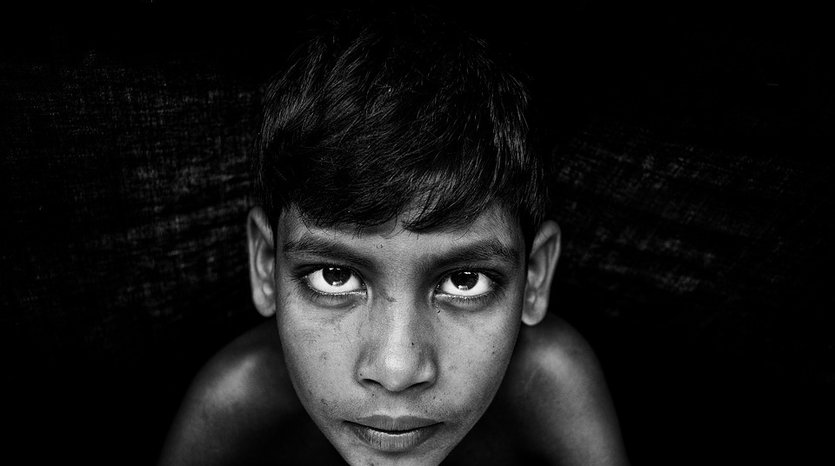
¿Qué está cambiando el corazón de tantos jóvenes?

Slide 2

¿Cuáles son las llamadas del Espíritu ante estas realidades?
¿Cuál es
nuestra respuesta?

Slide 3

Realidades, Desafíos y Oportunidades
a la luz del Sínodo sobre los jóvenes
<< Realidad de la Región Interamericana en cuanto a la vida, la dignidad humana, la crisis de la familia y de sus valores >>
Por Juana María Silva Grimaldo SC

Slide 4
1
Part – Objetivo/objetive
1
2
Part – Reto prioritario/priority challenge
2
Table of Contents
Part – Contexto/context
3
3
Part – Indicadores/realities indicators
4
Part – Desafíos y oportunidades/
challenges and opportunities
4
5
Part – Conclusiones
6
5

Slide 5

Objetivo general
1
“Reconocer las llamadas del Espíritu”(SL,15) para la región interamericana a favor de nuestros destinatarios.
Objetivo particular
Contextualizar el reto prioritario en la Región Interamericana, en sus elementos principales: vida, dignidad humana, familia y valores; de tal manera que a partir del conocimiento de esta realidad diversa, podamos posteriormente trabajar sobre los factores claves requeridos para responder a este reto.

Slide 6

“Caminar junto con los jóvenes hacia una nueva sociedad más cristiana y más humana…
2
Reto prioritario
…en muchas ocasiones, está marcada por la falta de sentido de la vida, la dignidad humana, la crisis de la familia y de sus valores“.
Vida
Familia
Dignidad humana
Valores

Slide 7


Contexto
3
Camino de Emaús, “se les abrieron los ojos”
Notes:
I) «Aquel mismo día, dos de ellos iban caminando a una aldea llamada Emaús, distante de Jerusalén unos setenta estadios; iban conversando entre ellos de todo lo que había sucedido. Mientras conversaban y discutían, Jesús en persona se acercó y se puso a caminar con ellos» (Lc 24,13-15).
II) «Y, comenzando por Moisés y siguiendo por todos los profetas, les explicó lo que se refería a él en todas las Escrituras. Llegaron cerca de la aldea adonde iban y él simuló que iba a seguir caminando; pero ellos lo apremiaron, diciendo: “Quédate con nosotros, porque atardece y el día va de caída”. Y entró para quedarse con ellos. Sentado en la mesa con ellos, tomó el pan, pronunció la bendición, lo partió y se lo iba dando. A ellos se les abrieron los ojos y lo reconocieron. Pero él desapareció de su vista» (Lc 24,27-31).
III) «Y se dijeron el uno al otro: “¿No ardía nuestro corazón mientras nos hablaba por el camino y nos explicaba las Escrituras?”. Y, en ese mismo momento, se pusieron en camino y regresaron a Jerusalén, donde encontraron reunidos a los Once con sus compañeros, que estaban diciendo: “Era verdad, ha resucitado el Señor y se ha aparecido a Simón”. Y ellos contaron lo que les había pasado por el camino y cómo lo habían reconocido al partir el pan» (Lc 24,32-35).

Slide 8
Proceso sinodal
2016
2017
Evangelii gaudium
“La alegría del Evangelio”
24 de noviembre de 2013
Documento preparatorio,
Carta a los jóvenes
por el Papa Francisco *
13 de febrero de2017
Encuentro internacional con los responsables de la pastoral juvenil a nivel mundial
Del 5 al 9 de abril de 2017
1
Amoris laetitia
"La alegría del amor»
19 de marzo de 2016
2
Elección del tema:
Los jóvenes, la fe y el discernimiento vocacional
6 de octubre de 2016
Escuchar la voz de los jóvenes
En un sitio web, con un cuestionario sobre sus expectativas y su vida
Cuestionario:
Conferencias Episcopales
Sínodos de las Iglesias Orientales Católicas
Seminario internacional sobre la condición juvenil
Del 11 al 15 de septiembre de 2017
.

Slide 9
2018
2019
Reunión pre-sinodal
(Obispos y jóvenes) *
Del 19 al 24 de marzo de 2018
Asamblea General del Sínodo de los Obispos
Instrumentum Laboris*
Documento final
Del 3 al 28 de octubre de 2018
“Christus Vivit”
(Cristo Vive)
Exhortación apostólica postsinodal
2 de abril de 2019
Gaudete et exsultate
“El llamado a la santidad en el mundo actual"
9 de abril de 2018
V Congreso Mundial de Salesianos Cooperadores
Roma, 21-28 de octubre de 2018
JMJ
Panamá
22-27 de enero de 2019
.
3
Vigilia de Oración de preparación a la XXXII Jornada Mundial de la Juventud
8 de abril de 2018

Slide 10
Documento final preparatorio
Desafíos y oportunidades de los jóvenes en el mundo actual
Fe y vocación, discernimiento y acompañamiento
La acción
educativa y pastoral de la Iglesia
Formación de la personalidad
Los jóvenes y Jesús
La fe y la Iglesia
El sentido vocacional de la vida
El discernimiento vocacional
Los jóvenes y el acompañamiento
La relación con la diversidad
Los jóvenes y el futuro
La relación con la tecnología
La búsqueda del sentido de la existencia
Estilo de Iglesia
Jóvenes protagonistas
Los lugares a privilegiar
Las iniciativas a reforzar
Los instrumentos a utilizar
01
02
03
Realidades
Palabras clave
acciones
Profundización real de los jóvenes
Comprensión de parte de los jóvenes de las palabras clave del Sínodo
Responsabilizar a los jóvenes en la acción educativa y pastoral de la Iglesia
.
Notes:
http://www.synod.va/content/synod2018/es/reunion-pre-sinodal-de-jovenes/esquema-de-trabajo-de-la-reunion-pre-sinodal.html

Slide 11


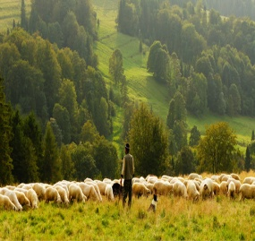
Fases
Interpretar
Bajo la luz del Espíritu Santo:
  En qué dirección movernos
  Responder a su llamada
02
01
03
Reconocer
Elegir
Mirar y escuchar con humildad, proximidad y empatía:
.
Con criterios a partir de una mirada de fe:
  Bíblico
  Antropológico
  Teológico
  Pedagógico
  Pastoral
Alegrías
Esperanzas
Tristezas
Angustias
Instrumentos
Practicas pastorales

Slide 12
Documento final
CAMINABA CON ELLOS
Los jóvenes desean ser escuchados, reconocidos y acompañados – Una Iglesia en escucha
Se les abrieron los ojos
La inquietud de los jóvenes – Descubrir con ellos la juventud de la Iglesia.
Al momento se pusieron en camino
Los jóvenes piden que caminemos juntos – testimonio del Evangelio en la cotidianidad.
Ambiente digital, inmigrantes, abusos – Papel profético de la Iglesia
Identidad y relaciones - La familia y las relaciones intergeneraciones.
Los jóvenes desean protagonismo - Comunidad mas auténtica y fraterna
Mirar a los jóvenes con la actitud de Jesús – vida fraterna.
Los jóvenes necesitan adultos con autoridad – formación integral.
La edad de las elecciones – el vínculo con la familia.
La bendición de la juventud – acompañantes cualificados.
El atractivo de seguir a Jesús-
Hacia las periferias del mundo opción preferente por los pobres – espiritualidad juvenil.
Pastoral juvenile en clave vocacional.
Abrir espacios para los jóvenes – centros juveniles
Ante los Desafíos urgentes – formación integral
Notes:
El texto final del Sínodo es fruto del discernimiento realizado en las Asambleas y círculos menores en todo el mundo, y recoge los núcleos temáticos generativos sobre los que se han concentrado con especial intensidad y pasión.
La primera parte del documento, Caminaba con ellos, aborda el tema de la escucha de la Iglesia, los ejes cruciales de la realidad juvenil, la identidad y las relaciones entre los jóvenes, y lo que significa ser joven hoy.
La segunda parte: Se les abrieron los ojos, presenta la acción del Espíritu Santo en los jóvenes como un nuevo Pentecostés, y describe el don de la juventud, el misterio de la vocación, la misión de acompañar y el arte de discernir.
La tercera parte, Enseguida se pusieron en camino, presenta una Iglesia joven que busca la sinodalidad misionera, para caminar juntos en la cotidianeidad, con un nuevo impulso misionero y con una formación integral.

Slide 13
Realidad es
Descriptiva
¿Cómo es?
Explicativa
¿Por qué sucede?
Predictiva
¿Qué pasará de seguir así?
No se trata de acumular datos y evidencias sociológicas, sino de asumir los desafíos y oportunidades que surgen en los diversos contextos a la luz de la fe, dejando que nos toquen en profundidad para que brinden una base concreta a todo el camino sucesivo (cfr. LS 15)
¡ Reconocer en estas las llamadas del Espíritu !
Notes:
Lo que existe objetivamente y todo lo que percibimos subjetivamente
es la Realidad.

Slide 14

«La realidad es más importante que la idea»
(cfr. Evangeli Gaudium (EG 231-233)
    Escuchar a los jóvenes
    Mirar en las condiciones reales
    Acción de la Iglesia

Slide 15

Ver la realidad...
1 Con una mirada
cristiana
Centrada en el Evangelio
Comunitariamente, buscando el bien común
Mediante el testimonio (Fe y Vida)
Interpretando los signos de los tiempos
2 Con una mirada salesiana
Optimismo
Confianza y Fe
Paz y alegría interior
Descubriendo a Dios desde lo cotidiano
3 Con una mirada que transforme
Parte de los hechos - objetividad
Conciencia crítica
Los acciones impacten en la sociedad
Apostolados que transformen
Actitud misionera que trasciende
Notes:
“La suma de miradas hace más compleja y de mayor calidad la foto de la realidad, por tanto asegura una mayor eficacia en nuestra acción”

Slide 16













Región interamericana
4
Indicadores-realidades

Slide 17

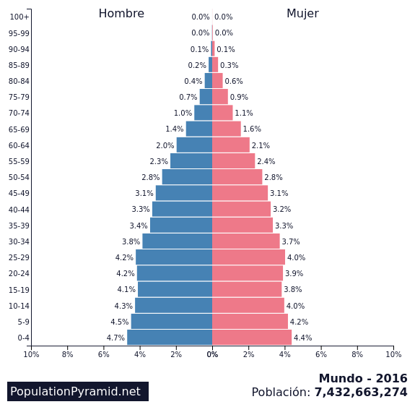
Población/Population
Regresiva
Regresiva
“En el mundo hay aproximadamente 1.800 millones de personas con edad entre 16 y 29 años, que representan un poco menos de la cuarta parte de la humanidad, si bien las proyecciones indican una disminución progresiva en la proporción de jóvenes con respecto a la población en general”.
(Instrumentum Laboris, I,6)
WORLD 2019 Population: 7,678,174,656
Fuente: Population Pyramid. <https://www.populationpyramid.net/es/mundo/2016/>

Slide 18
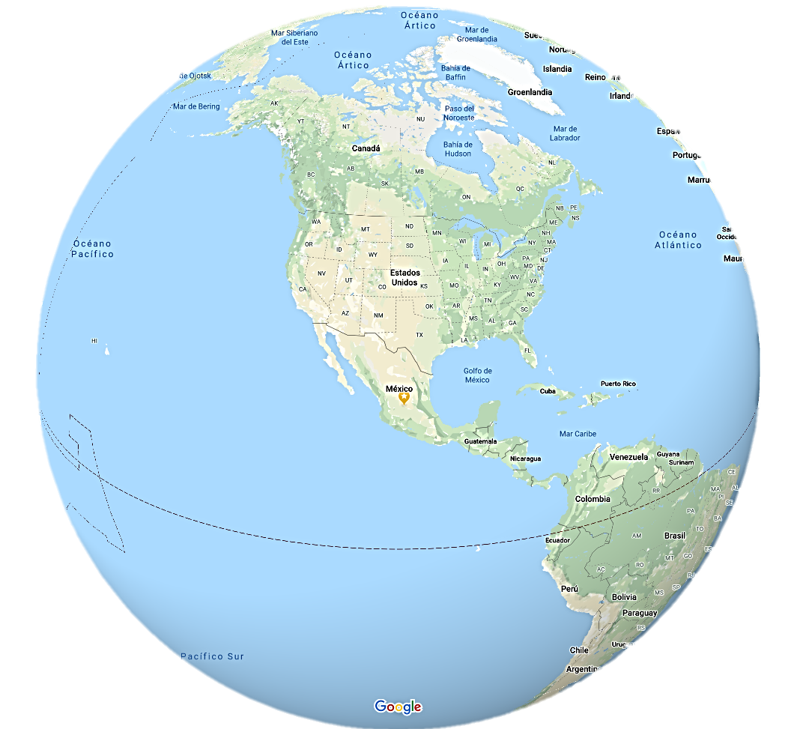













 |  | Población/Population |  | Participación
 | WLD | Mundo | 7 594 270 356 | 100%
Región Interamericana |  |  | 575 598 610 | 7.6%
 | USA | Estados Unidos | 327 167 434 | 56.8%
 | MEX | México | 126 190 788 | 21.9%
 | CAN | Canadá | 37 058 856 | 6.4%
 | GTM | Guatemala | 17 247 807 | 3.0%
 | CUB | Cuba | 11 338 138 | 2.0%
 | HTI | Haití | 11 123 176 | 1.9%
 | DOM | República Dominicana | 10 627 165 | 1.8%
 | HND | Honduras | 9 587 522 | 1.7%
 | NIC | Nicaragua | 6 465 513 | 1.1%
 | SLE | El Salvador | 6 420 744 | 1.1%
 | CRI | Costa Rica | 4 999 441 | 0.9%
 | PAN | Panamá | 4 176 873 | 0.7%
 | PRI | Puerto Rico | 3 195 153 | 0.6%
Fuente: Banco Mundial/The Word Bank. https://datos.bancomundial.org. Cifras a/Data to 2018.
La Región Interamericana representa el 7.6 % de la población mundial, donde el 78.7% de la población se concentra en USA y México.

Slide 19
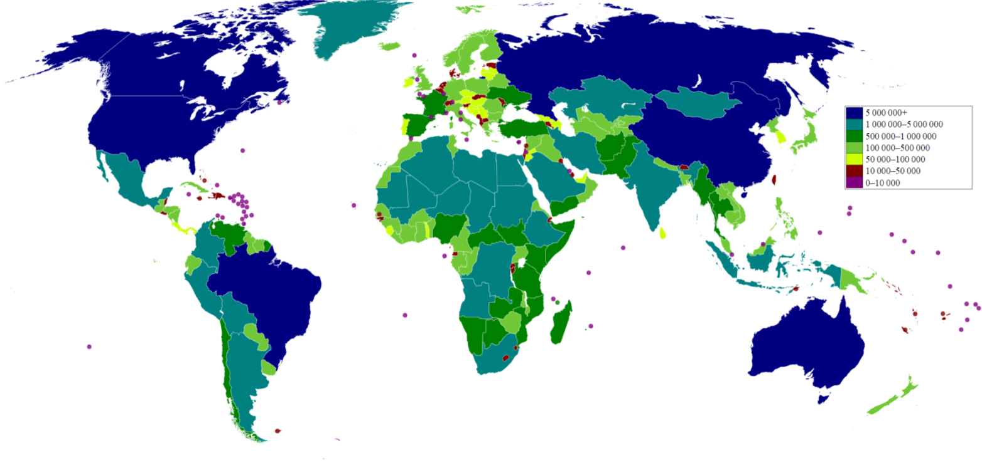
Densidad de población / Population density
(personas por kilómetro)/People per sq. km of land area)
 | Country Name | Country Code | Densidad 2018
 | Mundo | WLD | 59.6
 | Haití | HTI | 403.6
 | Puerto Rico | PRI | 360.2
 | El Salvador | SLV | 309.9
 | República Dominicana | DOM | 220.0
 | Guatemala | GTM | 161.0
 | Cuba | CUB | 109.0
 | Costa Rica | CRI | 97.9
 | Honduras | HND | 85.7
 | México | MEX | 64.9
 | Panamá | PAN | 56.2
 | Nicaragua | NIC | 53.7
 | Estados Unidos | USA | 35.8
 | Canadá | CAN | 4.1
Fuente: Briefplan & Lispir (2007). Mapa del mundo con los países ordenados por superficie. Imagen obtenida en Wikimedia Commons.
Population density is the number of people per square kilometer.

Slide 20
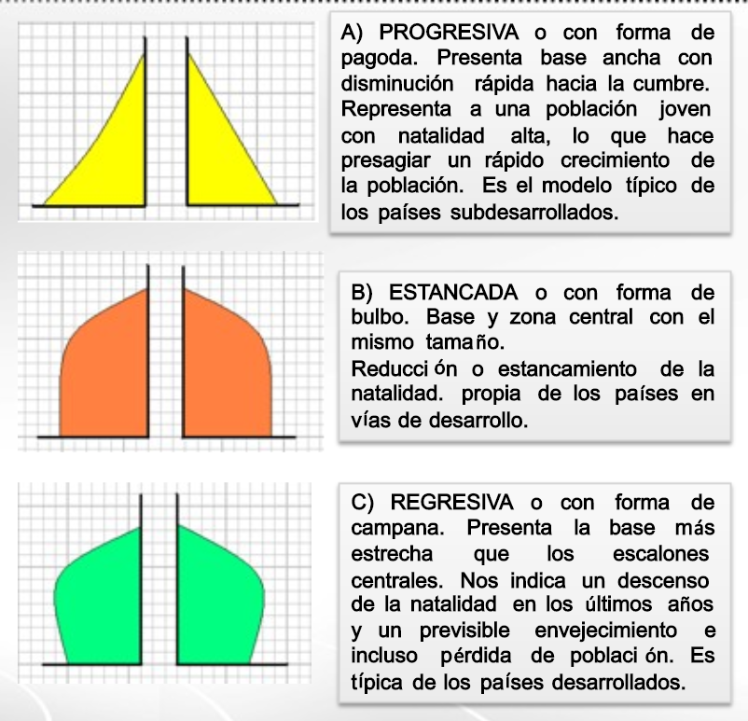
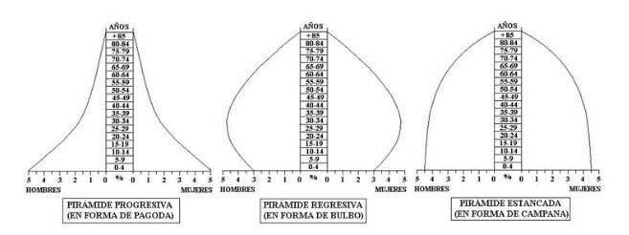
Base estrecha: Descenso de natalidad
y disminución progresiva de la población joven.
1
2
Vértice ancho: Envejecimiento de la población y alta esperanza de vida.
Centro: Población adulta en edad de trabajar.
Entrantes: Pérdida de población a causa de emigración, guerras, epidemias, desastres naturales o reducción drástica de la natalidad.
Salientes: Indican crecimiento de la población, llegada de inmigrantes o aumento de natalidad.

Slide 21
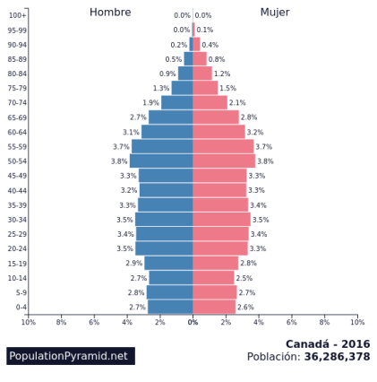
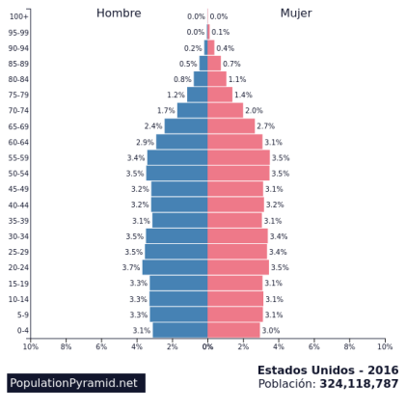
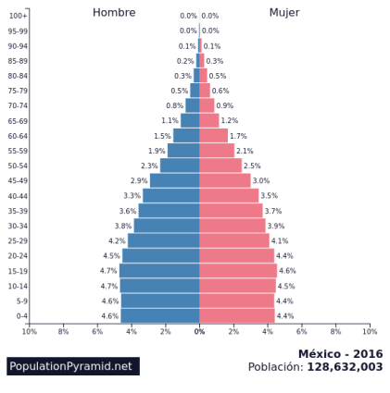
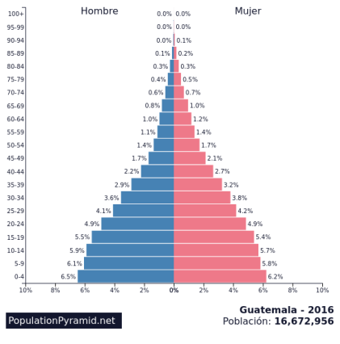
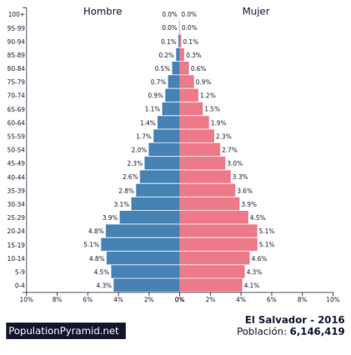
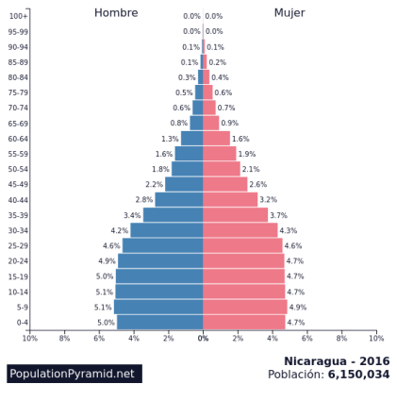
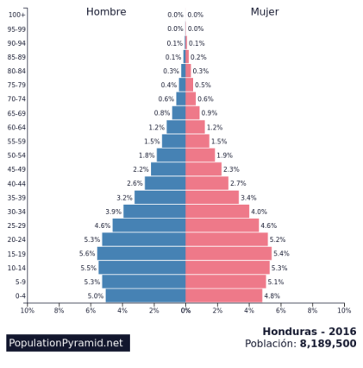
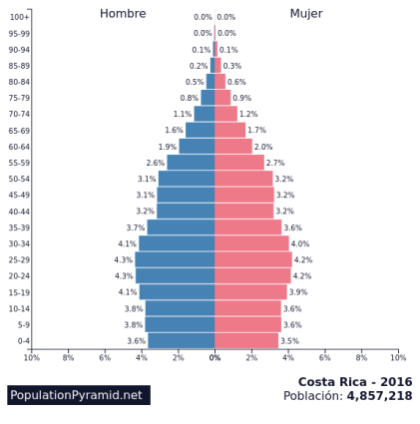
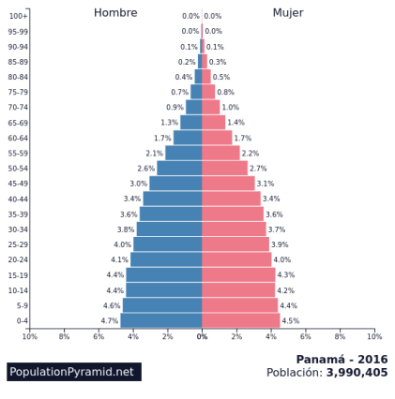
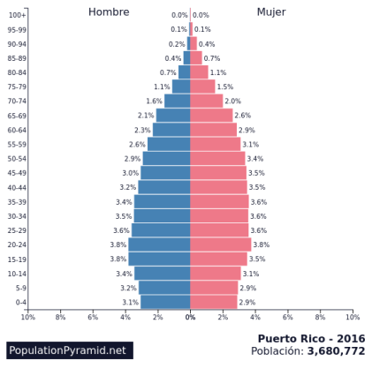
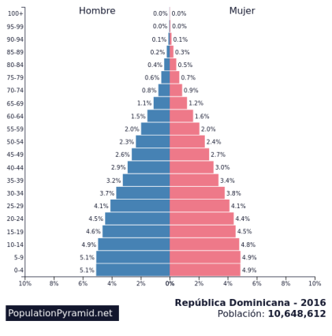
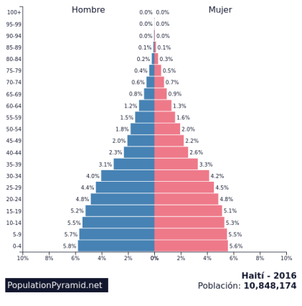
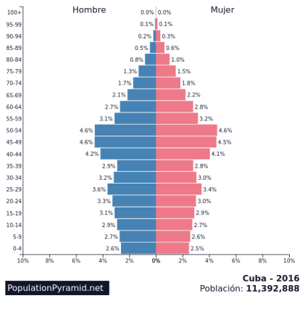
Estructura demográfica de la población
Regresiva
Regresiva
Regresiva
Progresiva
Regresiva
envejecimiento
envejecimiento
1
1
1
Estancada
Regresiva
Regresiva
Progresiva
Regresiva
envejecimiento
1
1
1
Progresiva
Progresiva
Regresiva
1
Base estrecha: Descenso de natalidad
y disminución progresiva de la población joven.
2
Vértice ancho: Envejecimiento de la población y alta esperanza de vida.
Centro: Población adulta en edad de trabajar.
Entrantes: Pérdida de población a causa de emigración, guerras, epidemias, desastres naturales o reducción drástica de la natalidad.
1
Salientes: Indican crecimiento de la población, llegada de inmigrantes o aumento de natalidad.

Slide 22
Regresiva
envejecimiento
Canadá
1

Slide 23
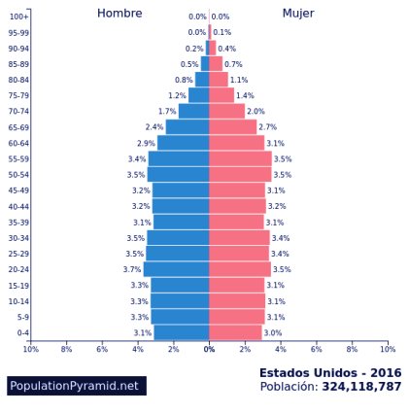
Regresiva
envejecimiento
Estados Unidos
1

Slide 24

Regresiva
México

Slide 25

Progresiva
Guatemala

Slide 26
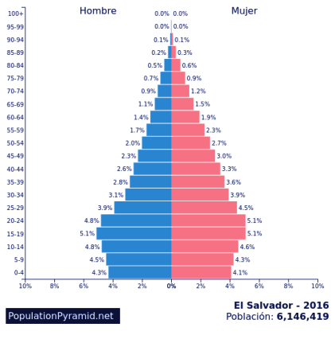
Regresiva
El Salvador
1

Slide 27
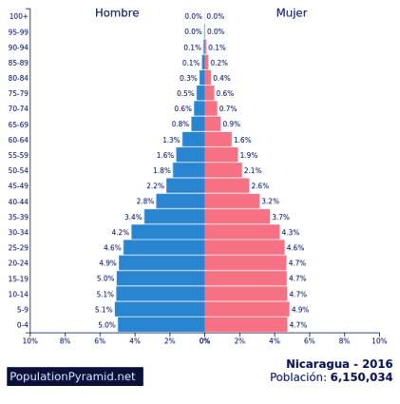
Estancada
Nicaragua

Slide 28

Regresiva
Honduras
1

Slide 29
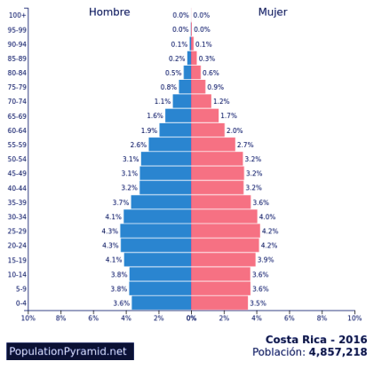
Regresiva
Costa Rica
1

Slide 30
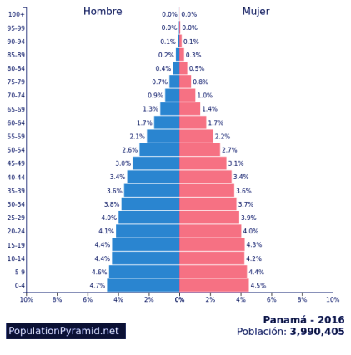
Progresiva
Panamá

Slide 31

Regresiva
envejecimiento
Puerto Rico
1

Slide 32

Progresiva
República Dominicana

Slide 33

Progresiva
Haití

Slide 34
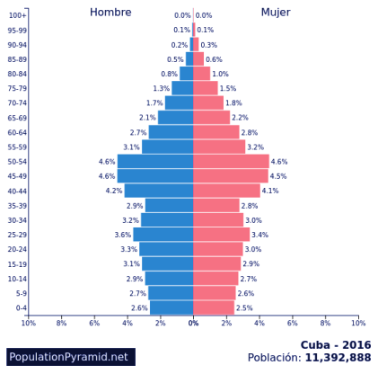
Regresiva
Cuba
1

Slide 35
Distribución de la población por edad/ Distribution of Population for age

Slide 36
Población de 15-24 años
Ranking | Cve país | Región interamericana | % | Total | Hombres | Mujeres
 |  | Total | 14.73 | 82 222 103 | 41 183 159 | 41 038 944
1 | GTM | Guatemala | 21.80 | 3 311 233 | 1 663 484 | 1 647 749
2 | NIC | Nicaragua | 21.78 | 1 299 610 | 653 113 | 646 497
3 | HTI | Haití | 21.35 | 2 238 810 | 1 120 532 | 1 118 278
4 | HND | Honduras | 21.09 | 1 875 240 | 956 315 | 918 925
5 | SLV | El Salvador | 20.51 | 633 999 | 6 351 | 627 648
6 | DOM | República Dominicana | 18.30 | 1 051 277 | 98 902 | 952 375
7 | MEX | México | 17.72 | 21 820 661 | 11 049 818 | 10 770 843
8 | PAN | Panamá | 17.11 | 634 133 | 323 034 | 311 099
9 | CRI | Costa Rica | 16.75 | 815 977 | 416 046 | 399 931
10 | PRI | Puerto Rico | 14.11 | 504 757 | 258 956 | 245 801
11 | USA | Estados Unidos | 13.46 | 43 612 557 | 22 360 342 | 21 252 215
12 | CUB | Cuba | 12.44 | 139 135 | 72 139 | 66 996
13 | CAN | Canadá | 12.12 | 4 284 714 | 2 204 127 | 2 080 587
Distribución de la población en la Región Interamericana
Más de la mitad (54.7%) de la población que habita en la Región Interamericana tiene entre 15 y 54 años.
Fuente: IndexMundi. 2016
https://www.indexmundi.com/es/mexico/distribucion_por_edad.html

Slide 37

Tasa de crecimiento/ Population growth rate
1.79
1.71
1.64
1.3
1.21
1.19
1.15
Guatemala
Haití
Honduras
Panamá
República
Dominicana
Costa Rica
México
Región Interamericana: 0.9
0.99
0.81
0.74
0.25
-0.3
-0.54
Nicaragua
Estados Unidos
Canadá
El Salvador
Cuba
Puerto Rico
Fuente: CIA World Factbook - julio de 2017
Notes:
Definición: El cambio porcentual anual promedio en la población, como resultado de un superávit (o déficit) de nacimientos sobre muertes y el saldo de migrantes que ingresan y salen de un país. La tasa puede ser positiva o negativa. La tasa de crecimiento es un factor determinante de la gran carga que se le impondría a un país por las necesidades cambiantes de su gente para la infraestructura (por ejemplo, escuelas, hospitales, viviendas, carreteras), recursos (por ejemplo, alimentos, agua, electricidad). y trabajos El rápido crecimiento de la población puede verse amenazado por los países vecinos.

Slide 38
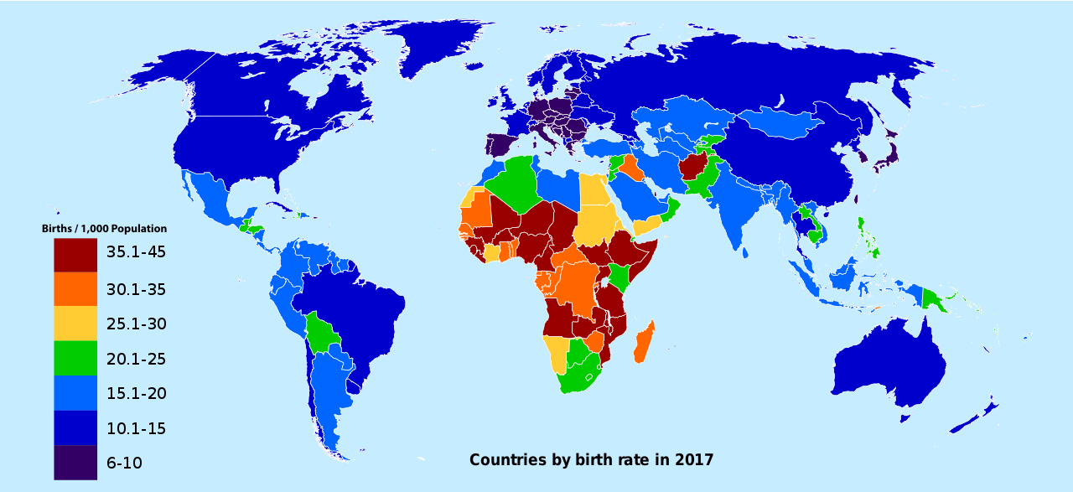
Tasa de natalidad/Birth rate
(por cada 1000 habitantes-births/population)
Guatemala, Haití y Honduras son los países con más nacimientos en la Región interamericana
Ranking | País/country | Tasa
 | Mundo | 18.5
 | Región interamericana | 16.9
1 | Guatemala | 24.5
2 | Haití | 23.3
3 | Honduras | 22.8
4 | República Dominicana | 18.6
5 | México | 18.5
6 | Panamá | 18.1
7 | Nicaragua | 17.9
8 | El Salvador | 16.3
9 | Costa Rica | 15.7
10 | Estados Unidos | 12.5
11 | Cuba | 10.8
12 | Puerto Rico | 10.8
13 | Canadá | 10.3
Cuba, Puerto Rico y Canadá son los países con menos nacimientos en la Región interamericana
Fuente: CIA World Factbook - julio de 2017
Notes:
Definición: Esta entrada proporciona el promedio anual de nacimientos durante un año por cada 1,000 personas en la población a mediados de año; también conocido como tasa bruta de natalidad. La tasa de natalidad suele ser el factor dominante para determinar la tasa de crecimiento de la población. Depende tanto del nivel de fertilidad como de la estructura de edad de la población.

Slide 39
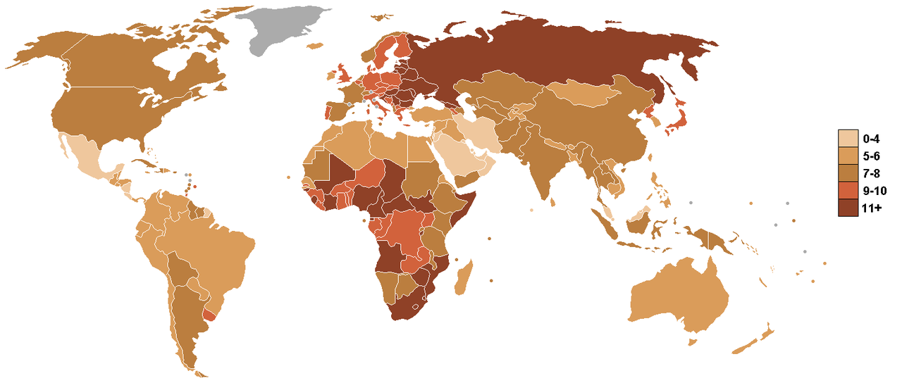
Tasa de mortalidad/Death rate
(por cada mil habitantes-deaths/1000 population)
Ranking | País/country | Tasa
 | Mundo | 7.8
 | Región interamericana | 6.3
1 | Puerto Rico | 8.8
2 | Cuba | 8.6
3 | Canadá | 8.5
4 | Estados Unidos | 8.2
5 | Haití | 7.7
6 | El Salvador | 5.7
7 | México | 5.3
8 | Honduras | 5.2
9 | Nicaragua | 5.1
10 | Panamá | 4.9
11 | Guatemala | 4.7
12 | Costa Rica | 4.6
13 | República Dominicana | 4.6
Puerto Rico, Cuba, Canadá y USA son los países con más decesos en la Región interamericana
Fuente: CIA World Factbook - julio de 2017
Notes:
Definición: Esta entrada proporciona el promedio anual de muertes durante un año por cada 1,000 habitantes a mediados de año; también conocido como tasa de mortalidad cruda. La tasa de mortalidad, si bien solo es un indicador aproximado de la situación de la mortalidad en un país, indica con precisión el impacto de la mortalidad actual sobre el crecimiento de la población. Este indicador se ve significativamente afectado por la distribución por edad, y la mayoría de los países finalmente mostrarán un aumento en la tasa de mortalidad general, a pesar del descenso continuo de la mortalidad en todas las edades, ya que la disminución de la fertilidad da como resultado una población que envejece.

Slide 40
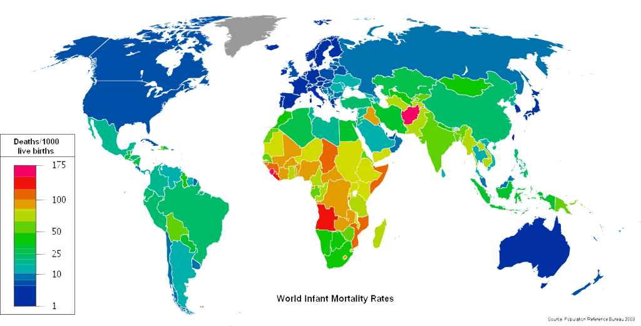
Tasa de mortalidad infantil/Infant mortality rate
(Por cada mil habitantes-deaths/1000 live births)
Ranking | País/country | Tasa
 | Mundo | 34.1
 | Región interamericana | 15.0
1 | Haití | 48.2
2 | Guatemala | 22
3 | Nicaragua | 19
4 | República Dominicana | 18.1
5 | Honduras | 17.7
6 | El Salvador | 17.3
7 | México | 11.9
8 | Panamá | 10.1
9 | Costa Rica | 8.3
10 | Puerto Rico | 7.4
11 | Estados Unidos | 5.8
12 | Canadá | 4.6
13 | Cuba | 4.5
Haití es el país con más muertes infantiles en la Región interamericana
Por cada mil nacimientos ocurridos, aproximadamente 48 niños fallecieron antes de cumplir un año de edad.
Fuente: CIA World Factbook - julio de 2017
Notes:
Definición: Esta entrada proporciona el número de muertes de bebés menores de un año en un año dado por cada 1,000 nacidos vivos en el mismo año. Esta tasa se usa a menudo como un indicador del nivel de salud en un país.

Slide 41
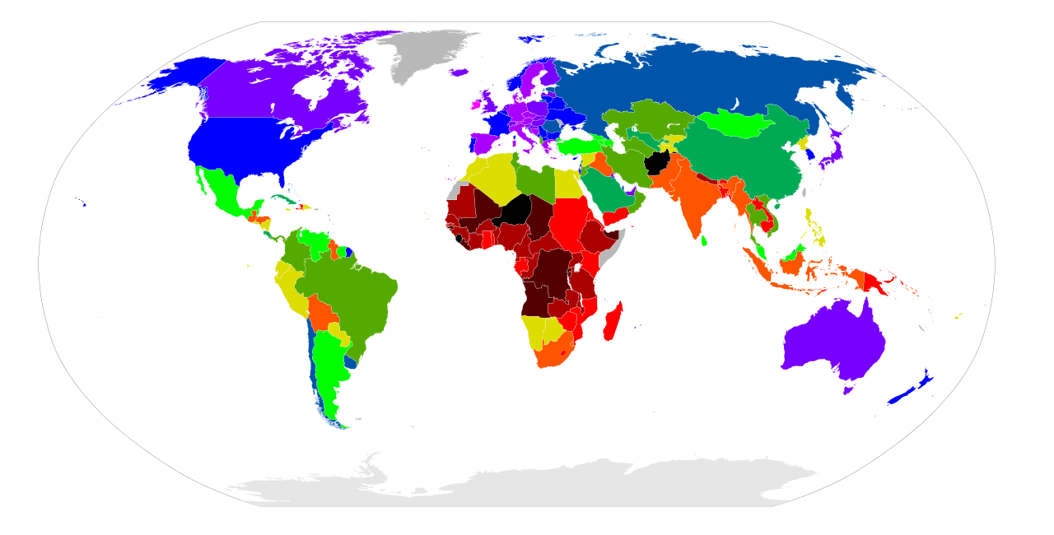
Tasa de mortalidad materna/maternal mortality rate
(por cada 100 mil niños nacidos vivos- deaths/100,000 live births)
Ranking | País/country | Tasa
 | Mundo | 216
 | Región interamericana | 85.6
1 | Haití | 359
2 | Nicaragua | 150
3 | Honduras | 129
4 | Panamá | 94
5 | República Dominicana | 92
6 | Guatemala | 88
7 | El Salvador | 64
8 | Cuba | 39
9 | México | 38
10 | Costa Rica | 25
11 | Estados Unidos | 14
12 | Puerto Rico | 14
13 | Canadá | 7
Haití es el país con más muertes maternas, es decir, por cada mil nacimientos ocurridos, en promedio fallecieron 359 madres en la Región interamericana.
Fuente: CIA World Factbook - julio de 2017
Notes:
Definición: La tasa de mortalidad materna (MMRatio) es el número anual de muertes femeninas por cada 100,000 nacidos vivos por cualquier causa relacionada con o agravada por el embarazo o su manejo (excluyendo causas accidentales o incidentales). El MMRatio incluye las muertes durante el embarazo, el parto o dentro de los 42 días de la interrupción del embarazo, independientemente de la duración y el lugar del embarazo, durante un año específico.

Slide 42
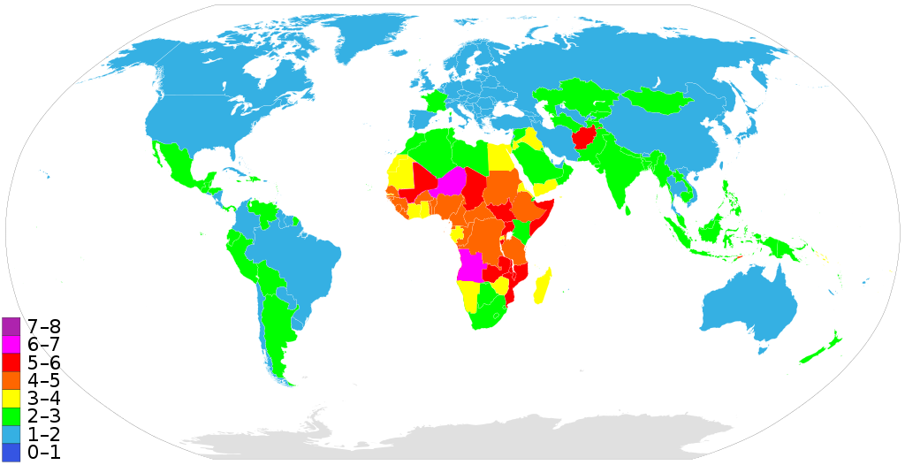
Tasa de fertilidad/Fertility rate
(Children born/woman)
Ranking | País/country | Tasa
 | Mundo | 2.42
 | Región interamericana | 2.1
1 | Guatemala | 2.83
2 | Haití | 2.79
3 | Honduras | 2.72
4 | Panamá | 2.33
5 | República Dominicana | 2.31
6 | México | 2.25
7 | Nicaragua | 1.92
8 | Costa Rica | 1.9
9 | El Salvador | 1.89
10 | Estados Unidos | 1.87
11 | Cuba | 1.71
12 | Puerto Rico | 1.64
13 | Canadá | 1.6
Guatemala, Haití y Honduras son los países con tienen más hijos/as por mujer en la Región interamericana
Fuente: CIA World Factbook - julio de 2017
Notes:
Definición: Esta entrada proporciona una cifra para el número promedio de hijos que nacerían por mujer si todas las mujeres vivieran hasta el final de sus años fértiles y dieran a luz a los niños según una tasa de fertilidad dada en cada edad. La tasa de fecundidad total (TGF) es una medida más directa del nivel de fertilidad que la tasa bruta de natalidad, ya que se refiere a los nacimientos por mujer. Este indicador muestra el potencial de cambio de población en el país. Una tasa de dos hijos por mujer se considera la tasa de reemplazo para una población, lo que resulta en una estabilidad relativa en términos de números totales. Las tasas superiores a dos niños indican que las poblaciones crecen en tamaño y cuya edad mediana está disminuyendo. Las tasas más altas también pueden indicar dificultades para las familias, en algunas situaciones, para alimentar y educar a sus hijos y para que las mujeres ingresen a la fuerza de trabajo. Las tasas debajo de dos niños indican poblaciones que disminuyen de tamaño y envejecen. Las tasas mundiales de fecundidad están en general en declive y esta tendencia es más pronunciada en los países industrializados, especialmente en Europa occidental, donde se prevé una disminución drástica de las poblaciones durante los próximos 50 años.

Slide 43
Relación matrimonial
 | Tasa bruta de matrimonio | Tasa bruta de divorcio | Divorcio: relación matrimonial | Año de origen de datos
Country | Crude marriage rate | Crude divorce rate | % Divorce:marriage ratio | Data Source Year
Cuba | 5.2 | 2.9 | 56 | (2010)^{[3][4]}
Canadá | 4.4 | 2.1 | 48 | (2008)^{[3][4]}
Costa Rica | 5.3 | 2.5 | 47 | (2010)^{[3][4]}
República Dominicana | 4.4 | 1.8 | 41 | (2010)^{[3][4]}
Guatemala | 3.8 | 1.2 | 32 | (2008)^{[3][4]}
Panamá | 3.7 | 1.0 | 27 | (2010)^{[3][4]}
El Salvador | 3.5 | 0.8 | 23 | (2006)[8]
Nicaragua | 4.5 | 0.8 | 18 | (2005)[8]
Mexico | 5.2 | 0.9 | 17 | (2009)^{[3][4]}
Haití | ND | ND | ND
Honduras | ND | ND | ND
Las dificultades, las divisiones y las fragilidades de las familias son fuente de sufrimiento para muchos jóvenes.
(IL 11)
Fuente: CIA World Factbook - julio de 2017
Notes:
La familia es uno de los pilares de la sociedad. Desde la segunda mitad del siglo XX, las estructuras familiares han experimentado una profunda transformación: hogares más pequeños, matrimonios y nacimientos más tardíos, aumento del número de divorcios y de familias monoparentales. Además, se han visto afectadas por la evolución mundial de los flujos migratorios, el envejecimiento de la población, la pandemia de VIH/SIDA y las consecuencias de la globalización. Ante todos estos cambios sociales, algunas familias experimentan dificultades a la hora de cumplir con sus responsabilidades y les cuesta cada vez más ocuparse de los niños y de las personas mayores, así como ayudar a que los niños aprendan el funcionamiento de la vida en sociedad. Fuente: https://www.un.org/es/globalissues/family/

Slide 44
Edad mediana/Median age
Ranking | País/country | Tasa
 | Mundo | 30.4
 | Región interamericana | 29.7
1 | Cuba | 41.3
2 | Canadá | 40.5
3 | Puerto Rico | 40.0
4 | Estados Unidos | 37.7
5 | Costa Rica | 30.6
6 | Panamá | 28.5
7 | México | 27.7
8 | República Dominicana | 26.4
9 | El Salvador | 24.7
10 | Nicaragua | 23.8
11 | Haití­ | 22.7
12 | Honduras | 22.5
13 | Guatemala | 19.7
Guatemala es el país más joven de la Región
19.7
41.3
Cuba es el país más envejecido de la Región, seguido de Canadá y Puerto Rico
Fuente: CIA World Factbook - julio de 2017
Notes:
La edad mediana es la edad que divide una población en dos grupos de igual número de personas. Se considera un índice más preciso que la edad media, que mide el promedio de las edades de los individuos que componen esa misma población. Definición: Demopaedia.

Slide 45
Expectativa de vida al nacer/Life expectancy at birth
Ranking | País/country | Tasa
 | Mundo | 69.0
 | Región interamericana | 75.8
1 | Canadá | 81.9
2 | Estados Unidos | 79.8
3 | Puerto Rico | 79.4
4 | Cuba | 78.7
5 | Costa Rica | 78.6
6 | Panamá | 78.6
7 | República Dominicana | 78.1
8 | México | 75.9
9 | El Salvador | 74.1
10 | Nicaragua | 73.2
11 | Guatemala | 72.3
12 | Honduras | 71.1
13 | Haití | 63.8
Haití es el país con menos expectativa al nacer en la Región interamericana
Fuente: CIA World Factbook - julio de 2017
Notes:
Definición: Esta entrada contiene el promedio de años que vivirá un grupo de personas nacidas en el mismo año, si la mortalidad en cada edad permanece constante en el futuro. La esperanza de vida al nacer también es una medida de la calidad de vida general en un país y resume la mortalidad en todas las edades. También se puede pensar que indica el rendimiento potencial de la inversión en capital humano y es necesario para el cálculo de diversas medidas actuariales.

Slide 46
Tasa de alfabetización/Alphabetization rate
Ranking | País/country | Tasa
 | Mundo | 86.2
 | Región interamericana | 85.5
1 | Cuba | 99.8
2 | Costa Rica | 97.8
3 | México | 95.1
4 | Panamá | 95.0
5 | Puerto Rico | 93.3
6 | República Dominicana | 91.2
7 | Honduras | 88.5
8 | El Salvador | 88.0
9 | Nicaragua | 82.8
10 | Guatemala | 81.5
11 | Haití | 60.7
12 | Canadá | ND
13 | Estados Unidos | ND
Nicaragua, Guatemala y Haití son los países con menos personas alfabetizadas en la Región interamericana
Fuente: CIA World Factbook - julio de 2017
Notes:
Definición: Esta entrada incluye una definición de porcentajes de alfabetización y de la Oficina del Censo para la población total , hombres y mujeres . No hay definiciones universales y estándares de alfabetización. A menos que se especifique lo contrario, todas las tarifas se basan en la definición más común: la capacidad de leer y escribir a una edad específica. Detallar los estándares que los países individuales usan para evaluar la capacidad de leer y escribir está más allá del alcance del Factbook . La información sobre alfabetización, aunque no es una medida perfecta de los resultados educativos, es probablemente la más fácilmente disponible y válida para las comparaciones internacionales. Los bajos niveles de alfabetización y educación en general pueden obstaculizar el desarrollo económico de un país en el mundo actual, en constante cambio y orientado a la tecnología.

Slide 47
Tasa de desempleo/Unemployment rate
Ranking | País/country | Tasa
 | Mundo | 7.9
 | Región interamericana | 9.0
1 | Haití | 40.6
2 | República Dominicana | 13.8
3 | Puerto Rico | 13.7
4 | Costa Rica | 9.3
5 | Canadá | 7.1
6 | Nicaragua | 6.0
7 | El Salvador | 5.5
8 | Estados Unidos | 4.7
9 | Panamá | 4.5
10 | Honduras | 3.9
11 | México | 3.6
12 | Cuba | 2.5
13 | Guatemala | 2.4
Cuba y Guatemala son los países con mayor tasa de desempleo en la Región interamericana
Fuente: CIA World Factbook - julio de 2017
Notes:
Definición: Esta entrada contiene el porcentaje de la fuerza de trabajo sin trabajo. Se puede notar un subempleo sustancial.

Slide 48
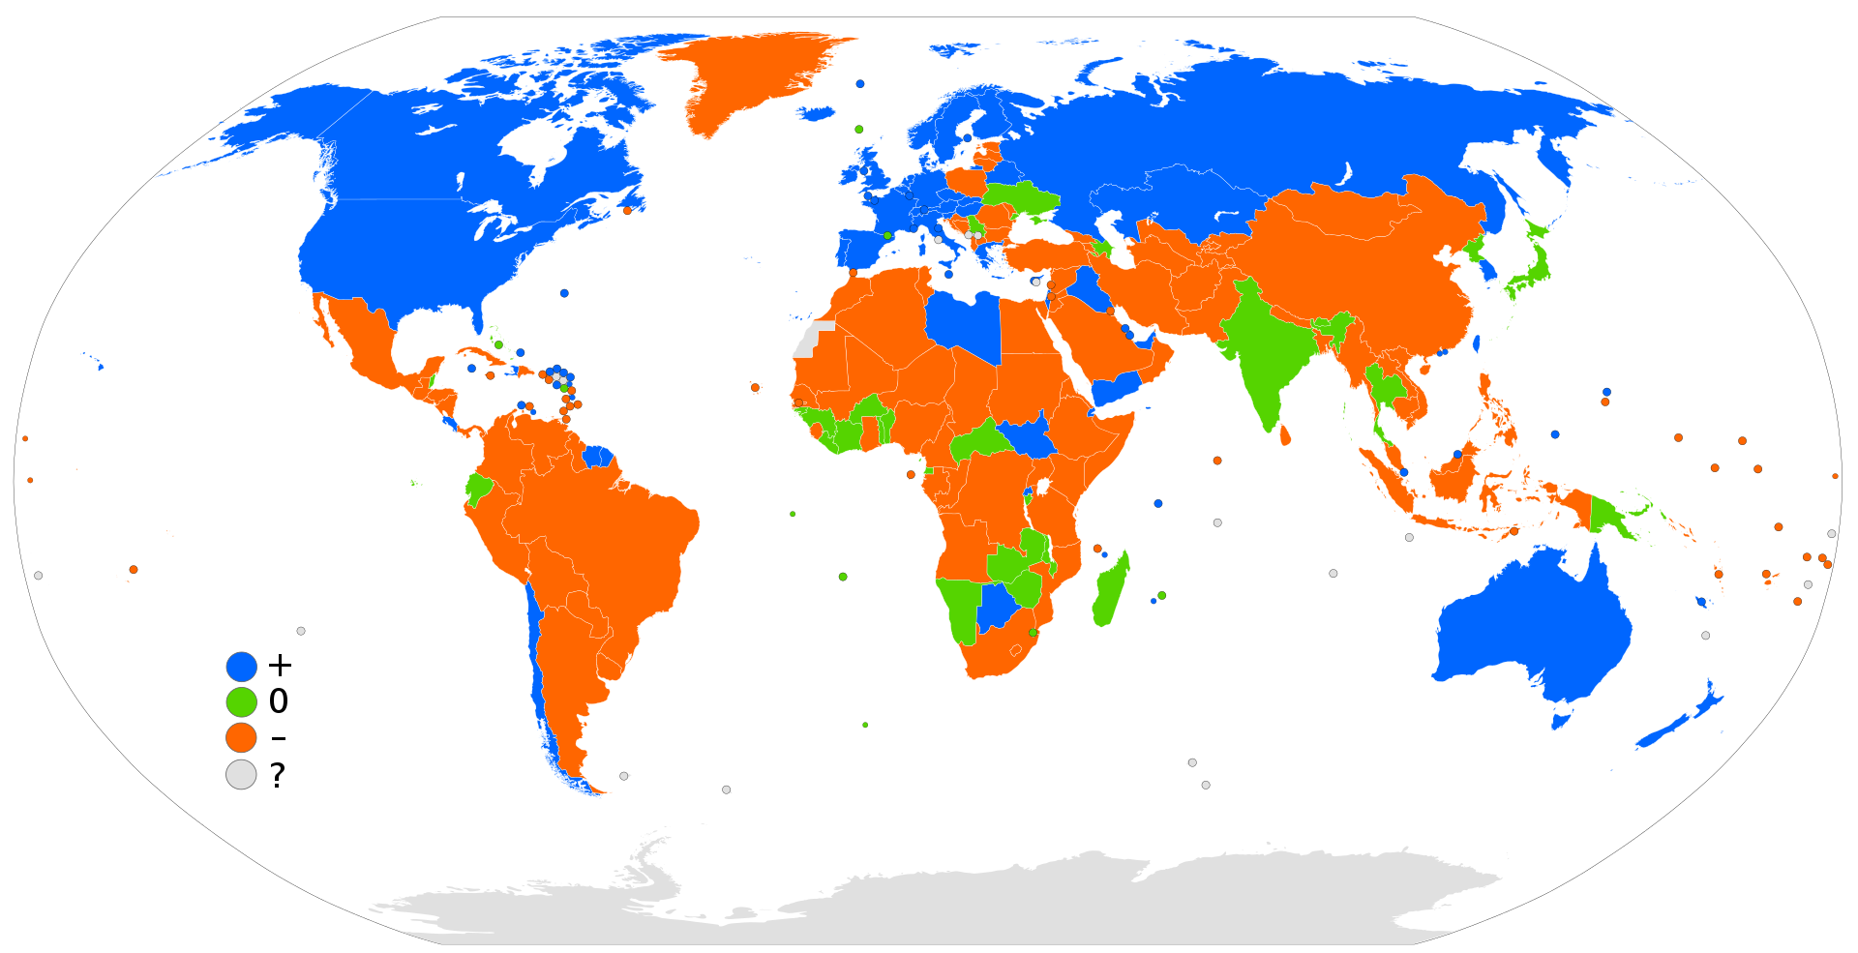
Tasa de migración neta/ Net migration rate
(por cada mil habitantes/Per thousand inhabitans)
+
Ranking | País/country | Tasa
1 | Canadá | 5.7
2 | Estados Unidos | 3.9
3 | Haití | 1.5
4 | Honduras | 1.1
5 | Costa Rica | 0.8
Saldo migratorio positivo
La población aumenta y hay más inmigrantes que emigrantes
6 | Panamá | -0.3
7 | México | -1.7
8 | Guatemala | -1.9
9 | República Dominicana | -1.9
10 | Nicaragua | -2.9
11 | Cuba | -5.3
12 | Puerto Rico | -7.4
13 | El Salvador | -8.1
Saldo migratorio negativo
-
La población disminuye y hay más emigrantes que inmigrantes.
El saldo migratorio es el balance que existe entre la inmigración y la emigración en un determinado lugar.
Fuente: CIA World Factbook - julio de 2017

Slide 49
Población bajo el nivel de pobreza
/Population below poverty line
Guatemala y Haití son los países más pobres en la Región interamericana
Ranking | País/country | Tasa
 | Mundo | 28.34
 | Región interamericana | 32.5
1 | Guatemala | 59.3
2 | Haití | 58.5
3 | México | 46.2
4 | El Salvador | 34.9
5 | República Dominicana | 30.5
6 | Honduras | 29.6
7 | Nicaragua | 29.6
8 | Panamá | 23.0
9 | Costa Rica | 21.7
10 | Estados Unidos | 15.1
11 | Canadá | 9.4
12 | Cuba | ND
13 | Puerto Rico | ND
Fuente: CIA World Factbook - julio de 2017
Notes:
Definición: Las estimaciones nacionales del porcentaje de la población que cae por debajo de la línea de pobreza se basan en encuestas de subgrupos, y los resultados se ponderan por el número de personas en cada grupo. Las definiciones de pobreza varían considerablemente entre naciones. Por ejemplo, las naciones ricas generalmente emplean estándares de pobreza más generosos que las naciones pobres.

Slide 50


Número de usuarios y penetración de internet
/Number of internet users and penetration
(millones/millions)
Ranking | País/country | Usuarios |  | % Population (Penetration)
 |  | 2017 | 2018
 | Mundo | 3 174 | 4 199 | 55.0
 | Región interamericana | 390.6 | 471.2 | 81.9
1 | Estados Unidos | 239.8 | 312.3 | 95.6
2 | México | 69.5 | 85.0 | 65.0
3 | Canadá | 31.3 | 33.2 | 89.9
4 | El Salvador | 26.9 | 3.7 | 57.7
5 | República Dominicana | 5.2 | 6.6 | 61.1
6 | Guatemala | 4.3 | 7.3 | 42.1
7 | Cuba | 3.2 | 4.6 | 40.3
8 | Costa Rica | 2.7 | 4.3 | 86.7
9 | Puerto Rico | 2.6 | 3.0 | 83.0
10 | Nicaragua | 1.4 | 2.7 | 43.0
11 | Haití | 1.3 | 2.0 | 18.1
12 | Panamá | 1.3 | 2.9 | 69.7
13 | Honduras | 1.1 | 3.6 | 38.2
Estados Unidos el país con mayor número de personas que tienen acceso a Internet en la Región interamericana
En Haití solo el 18 % de la población cuenta con este servicio
Fuente: Internet World Stats. 30 jun 18
Notes:
Definición: Esta entrada proporciona el total número de personas dentro de un país que puede acceder a Internet en el hogar, a través de cualquier tipo de dispositivo (computadora o móvil) y conexión. El porcentaje de la población con acceso a Internet (es decir, la tasa de penetración) ayuda a medir qué tan extendido está el uso de Internet dentro de un país. Las estadísticas varían de un país a otro y pueden incluir usuarios que acceden a Internet al menos varias veces a la semana para quienes acceden a ella solo una vez en un período de varios meses.

Slide 51
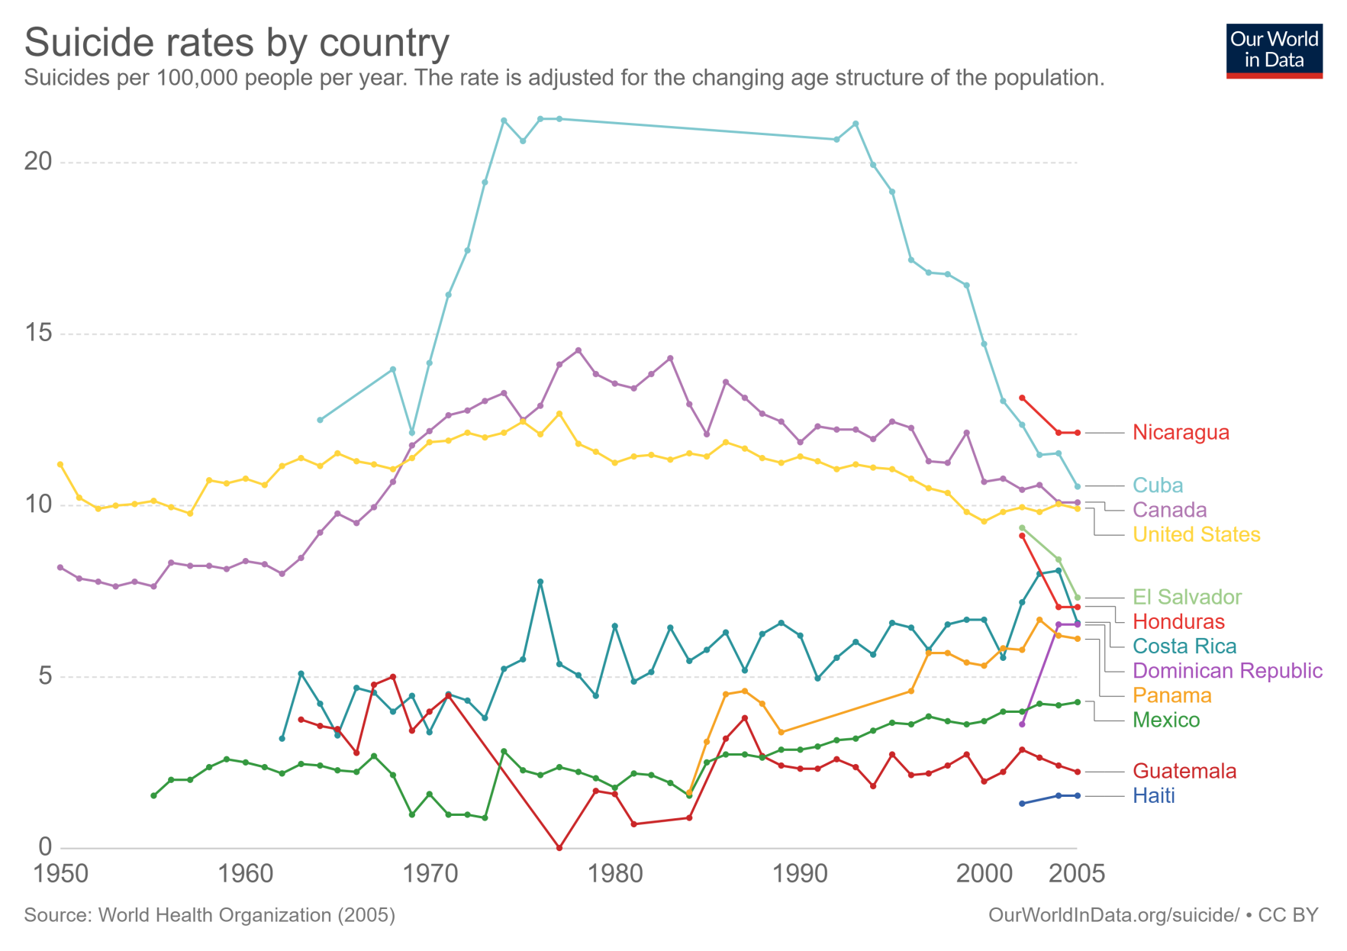
Tasa de suicidio a nivel mundial según la OMS*
Una
muerte
cada
40
segundos
* Organización Mundial de la Salud

Slide 52
Tasas de suicidio en edades de 15 a 49 años
/Suicide rates at ages 15 to 49
1
NIvel
Ranking | País/country | Tasa*
 | World | 11.6
 | Región interamericana | 10.2
1 | United States | 17.2
2 | Canada | 15.4
3 | El Salvador | 13.9
4 | Cuba | 11.1
5 | Costa Rica | 10.8
6 | Dominican Republic | 10.1
7 | Haiti | 9.3
8 | Nicaragua | 8.7
9 | Guatemala | 8.7
10 | Mexico | 8.4
11 | Puerto Rico | 7.7
12 | Panama | 6.7
13 | Honduras | 5.0
1
Estados Unidos
Canadá
El Salvador
2
Nivel
2
Cuba
Costa Rica
República Dominicana
Haití
3
3
Nivel
Nicaragua
Guatemala
México
Puerto Rico
Panamá
Honduras
*Por cada 100 mil personas.
Fuente: CIA World Factbook - julio de 2017
Notes:
El 10 de septiembre, Día Mundial para la Prevención del Suicidio, se fomentan en todo el mundo compromisos y medidas prácticas para prevenir los suicidios. Cada día hay en promedio casi 3000 personas que ponen fin a su vida, y al menos 20 personas intentan suicidarse por cada una que lo consigue.
El Día Mundial de la Salud Mental, que se celebra el 10 de octubre, es una oportunidad para concienciar y movilizar a la población acerca de cuestiones relativas a la salud mental. En esta ocasión, la jornada se centrará en la prevención del suicidio.
Cada año, cerca de 800 000 personas fallecen por esta causa, y otras muchas intentan suicidarse. Cada suicidio es una tragedia que afecta a una familia, a una comunidad o a todo un país y que tiene consecuencias duraderas en las personas cercanas a la víctima. El suicidio no respeta edades y es la segunda causa de defunción entre los jóvenes de 15 a 29 años.

Slide 53

Desafíos y oportunidades
5
Challenges and opportunities

Slide 54


Slide 55
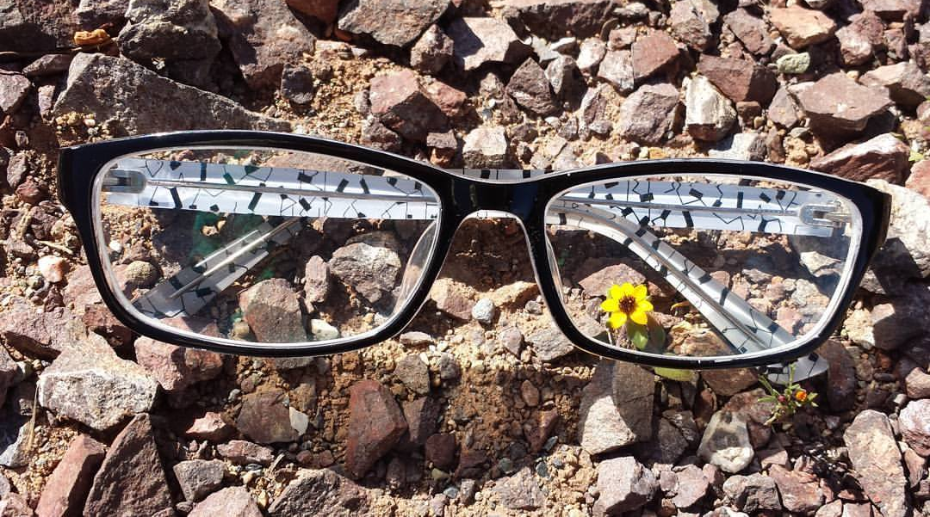
“En medio de una dificultad…
reside
la oportunidad”
Albert Einstein

Slide 56

Reconocer
Mirar y escuchar
con humildad, proximidad
y empatía
Mirar diferente
Alegrías
Esperanzas
Tristezas
Angustias

Slide 57

01
Escucha de la realidad
02
Experiencias y lenguajes
Reconocer
03
La cultura del descarte
04
Desafío antropológicos y culturales
05
Escucha de los jóvenes

Slide 58

Lo que viven los jóvenes
2
3
4
1
altibajos
fragilidad
relaciones
Grooming
5
7
indecisiones
sistemas
6
conciencia
9
salida
10
8
condiciones
NEET
13
12
prestigio
11
Influencia
condiciones
15
14
Movilizaciones
cargas
16
apatía
Resumen
Notes:
Niveles de pertenencia social y cultural
Indivi-dualis-mo
Consu-mismo
Hedo-nismo
Mate-rialismo

Slide 59

I. Ser jóvenes hoy
Frente a la globalización
El rol de las familias
Relaciones intergeneracionales
Las elecciones de vida
Educación, escuela y universidad
Trabajo y profesión
Jóvenes, creencias y religiones

Slide 60

II. Experiencias y lenguajes
Compromiso y participación social
Espiritualidad religiosidad
En la vida de la Iglesia
Transversalidad del continente digital
Música y expresión artística
El mundo del deporte

Slide 61
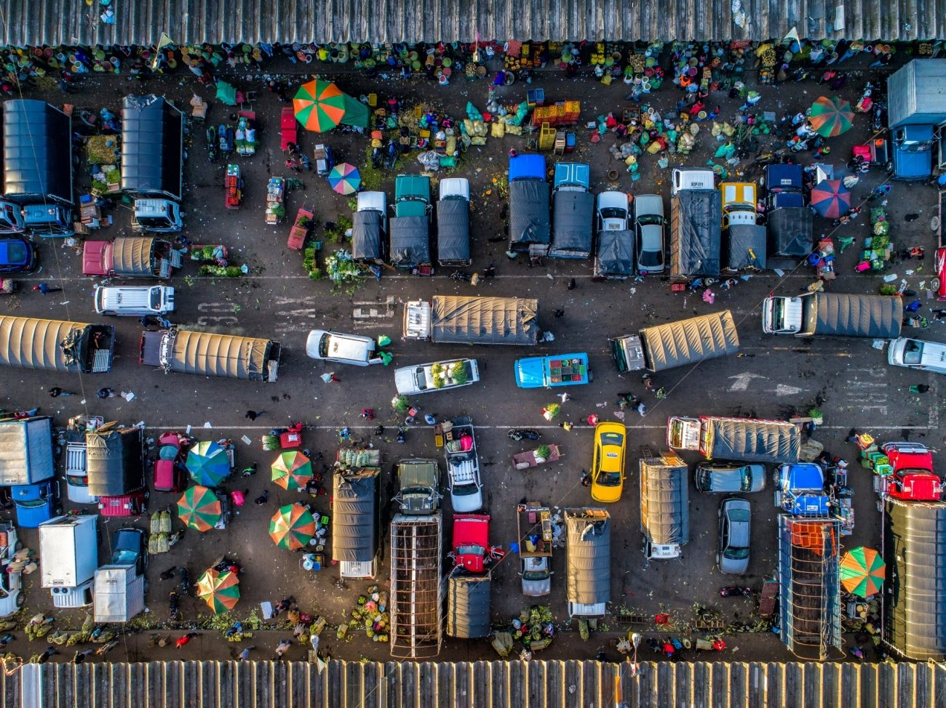
III. En la cultura del descarte
La cuestión laboral
Jóvenes migrantes
Las distintas formas de discriminación
Enfermedades, sufrimiento y exclusión

Slide 62
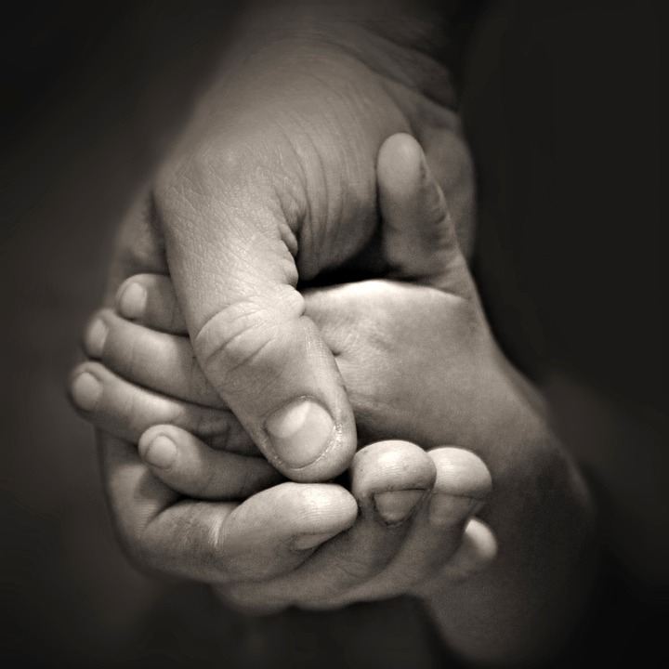
IV. Desafíos antropológicos y culturales
Cuerpo, afectividad y sexualidad
Nuevos paradigmas cognitivos y búsqueda de la verdad
Efectos antropológicos del mundo digital
Desilusión institucional y nuevas formas de participación
La parálisis decisional en la superabundancia de las propuestas
Más allá de la secularización

Slide 63

V. En escucha de los jóvenes
El esfuerzo por escuchar
El deseo de una Iglesia auténtica
Una Iglesia “más relacional”
Una comunidad “comprometida por la justicia”
La palabra de los seminaristas y de los jóvenes religiosos

Slide 64

“Hay una globalización poliédrica, hay una unidad, pero cada persona, cada raza, cada cultura conserva siempre la propia identidad: es la unidad en la diversidad”
“…La diversidad se presenta como una riqueza y el pluralismo como una oportunidad en un mundo interconectado:
La multiculturalidad tiene el potencial para facilitar un ambiente que propicie el diálogo y la tolerancia. Valoramos la diversidad de ideas en nuestro mundo globalizado, el respeto por el pensamiento ajeno y la libertad de expresión”
(Encuentro con los jóvenes de la Universidad de Roma Tre. 17 de febrero de 2017)
Notes:
La diversidad (del latín diversitas) es una noción que hace referencia a la diferencia, la variedad, la abundancia de cosas distintas o la desemejanza. La diversidad cultural refiere a la convivencia e interacción entre distintas culturas.
El pluralismo es un concepto que tiene aplicaciones en diversos ámbitos y que está vinculado a la pluralidad y convivencia de cosas muy distintas entre sí. Un sistema plural es aquél que acepta, reconoce y tolera la existencia de diferentes posiciones o pensamientos.
el pluralismo es un sistema que acepta, tolera y reconoce las diferentes posiciones o pensamientos que puedan surgir en la discusión sobre algún tópico en particular y en las diversas materias y contextos mencionados.

Slide 65
I. Ser jóvenes hoy
Realidades
Grooming en la red
Experimentan altibajos, esperanza y miedos.
Conservar la propia identidad.
Multiculturalidad en un mundo interconectado.
Respeto por el pensamiento ajeno y la libertad de expresión.
Frente a la globalización
Oportunidades
IL. 8-10

Slide 66
Realidades
Las dificultades, divisiones y las fragilidades de las familias.
Familias monoparentales.
Un matrimonio y familia con relaciones auténticas y verdaderas.
El rol de las familias
Oportunidades
IL. 11-13

Slide 67
Realidades
Adultos en la fe.
Aniquilación de la edad adulta.
Relaciones intergeneracionales
Adultos que transmitan valores fundamentales.
Acogida, amistad y apoyo recíproco.
Oportunidades
IL. 14-15

Slide 68
Realidades
Indecisiones.
Necesidad de purificación y liberación.
Las elecciones de vida
Acompañamiento personalizado en las elecciones definitivas.
Oportunidades
IL. 16-18

Slide 69
Realidades
Sistemas escolares y universitarios que se limitan a informar sin formar.
Jóvenes NEET (No in education and are unemployed)
Falta conciencia crítica y vocacional en el estudio.
Educación, escuela y universidad
Formación a distancia o informal en los contextos de mayor pobreza y privaciones.
Parroquias como lugares de conexión.
Modelos atractivos, coherentes y auténticos.
Oportunidades
IL. 19-21

Slide 70
Realidades
Alto desempleo juvenil.
Migración.
Condiciones socioeconómicas.
Cultura del éxito y del prestigio.
Cargas de trabajo muy intensas y estresantes.
Trabajo y profesión
Trabajo estable.
Proyecto de vida.
Dignidad inherente al trabajo.
Oportunidades
IL. 22-23

Slide 71
Realidades
Iglesia a veces socialmente aceptada, otras veces discriminada y perseguida hasta el martirio.
Apatía en términos de fe.
Ateísmo o agnosticismo.
Influencia de sectas religiosas o propuestas espirituales de otro tipo.
Jóvenes, creencias y religiones
Hacer visible los signos de vitalidad religiosa y espiritual.
Creencia religiosa más dialogante que fanática.
Oportunidades
IL. 24-25

Slide 72
II. Experiencias y lenguajes
Realidades
Confusión o perplejidad en los adultos.
Apertura para el Voluntariado.
Movilizaciones por causas en las que se sienten implicados.
Utilizar los talentos, competencias y creatividad.
Aprovechamiento de la potencialidad de la comunicación digital.
Potencializar el protagonismo.
Compromiso y participación social
Oportunidades
IL. 26-28

Slide 73
Realidades
La religión es vista como un asunto privado.
Para algunos Jesús es una figura del pasado.
Propuestas de oración y momentos sacramentales que logren interceptar la vida cotidiana.
Sintonía con las especificidades generacionales.
Espiritualidad religiosidad
Oportunidades
IL. 29-30

Slide 74
Realidades
Poca inserción en la vida de las comunidades.
Piedad popular.
Conexión con la Iglesia.
Espacios donde puedan participar y ser protagonistas.
Canales de expresión: cuerpo, efectividad, música y canto.
En la vida de la Iglesia
Oportunidades
IL. 31-33

Slide 75
Realidades
Impacto de las redes sociales: identidad y estilo de vida.
Dark web.
Consumismo de productos virtuales.
Mundo híperconectado- comunicación asertiva.
Google trends – estrategias de contenido.
Aprendizaje online.
Formación de pastores y adultos en los nuevos lenguajes.
Educación integral.
Transversalidad del continente digital
Oportunidades
IL. 34-35

Slide 76
Realidades
Influencia y manipulación musical.
Lenguaje musical combinado con el uso de drogas y despersonalizador.
Música como proceso de socialización.
Comunicación de experiencias de vida.
Música y expresión artística
Oportunidades
IL. 36-38

Slide 77
Realidades
Sociedades deportizadas.
Manipulación comercial.
Eventos deportivos que construyan la identidad colectiva.
Transmisión de valores y modelos.
Instrumento de integración para quienes sufren exclusión y de marginación.
El mundo del deporte
Oportunidades
IL. 39-40

Slide 78
III. En la cultura del descarte
Realidades
La cultura del descarte.
Desocupación juvenil en niveles dramáticos.
Anestesiada la utopía y abandono de sueños.
Explotación laboral.
Progreso tecnológico.
Uso consciente y con cuidado de la Inteligencia artificial.
Poner la dignidad humana en el centro del interés.
La cuestión laboral
Oportunidades
IL. 41-44

Slide 79
Realidades
Migrantes, alto porcentaje compuesto por jóvenes.
Inestabilidad social, política y económica.
Trata de personas.
Acogida y sentido de pertenencia.
Cuidar de la dignidad de cada persona.
Jóvenes migrantes
Oportunidades
IL. 45-47

Slide 80
Realidades
Desigualdades y discriminaciones.
La mujer aún no tiene un lugar equitativo.
Apertura de mente a diferentes ideas y experiencias.
Conversión.
Las distintas formas de discriminación
Oportunidades
IL. 48

Slide 81
Realidades
Experiencias de profunda infelicidad.
Suicidio, principal causa de muerte en el grupo de edad entre 15 y 44 años.
Bullying, violencia, abusos sexuales…
Sistemas penitenciarios.
Acogida y apoyo de la Iglesia y de las familias.
Enfermedades, sufrimiento y exclusión
Oportunidades
IL. 49-50

Slide 82
IV. Desafíos antropológicos y culturales
Realidades
“Metamorfosis” de la condición humana hacia la construcción de una identidad sólida, cyborg.
Donantes de óvulos y madres sustitutas.
Pornografía digital, exhibición del cuerpo online y turismo sexual…Grooming.
Hacer frente a temas controvertidos: Contracepción, aborto, homosexualidad, convivencia y matrimonio.
Hablar con terminología concreta.
Cuerpo, afectividad y sexualidad
Oportunidades
IL. 51-53

Slide 83
Realidades
Fake news
Desorientación
Grupos, instituciones y asociaciones eclesiales corren el riesgo de convertirse en circuitos cerrados.
Post-verdad, Cristo es la verdad.
Encontrar el modo para transmitir el mensaje, aprovechando los medios digitales.
Nuevos paradigmas cognitivos y búsqueda de la verdad
Oportunidades
IL. 54-56

Slide 84
Realidades
Aislamiento, fenómeno hikikomori.
Comportamientos online y offline.
Relaciones online, se vuelven inhumanas.
Pérdida de la identidad.
Construcción vitual de la personalidad.
Formación sobre cómo vivir su vida digital.
Efectos antropológicos del mundo digital
Oportunidades
IL. 57-58

Slide 85
Realidades
Debilidad de las instituciones y disminución de la confianza en ellas, incluida la Iglesia.
Comunicar los valores con el testimonio de sus vidas.
Coherencia y autenticidad son factores fundamentales de credibilidad.
Desilusión institucional y nuevas formas de participación
Oportunidades
IL. 59-60

Slide 86
Realidades
Cultura de la indecisión.
Autosuficiencia económica se antepone al proyecto matrimonial.
Seguir un proceso de discernimiento vocacional: reconocer, interpretar y elegir.
Abrirse a las sorpresas de Dios.
Decisión de vida como una asunción responsable de la propia existencia.
La parálisis decisional en la superabundancia de las propuestas
Oportunidades
IL. 61-62

Slide 87
Realidades
Disminución de vocaciones sacerdotales y religiosas.
Búsqueda del sentido de la vida.
Consumismo y reduccionismo cientificista.
Acompañamiento a la fascinación.
Promover el sentido de la vida.
Más allá de la secularización
Oportunidades
IL. 63

Slide 88
V. En escucha de los jóvenes
Realidades
Pensamientos sin filtros.
Indiferencia y la falta de escucha.
Escuchar a los jóvenes ahí donde se encuentran, compartiendo su existencia.
Invertir tiempo en escuchar.
El esfuerzo por escuchar
Oportunidades
IL. 64-65

Slide 89
Realidades
No tolerancia hacia los abusos sexuales.
Rol pasivo en las comunidades.
Compartir la situación de vida a la luz del Evangelio.
Iglesia que sea auténtica.
El deseo de una Iglesia auténtica
Oportunidades
IL. 66-67

Slide 90
Realidades
Iglesia institucional.
Homilías inadecuadas.
Iglesia más relacional, amiga, cercana, acogedora y misericordiosa.
Liturgia viva y cercana
Alegría sello distintivo de nuestra fe.
Una Iglesia “más relacional”
Oportunidades
IL. 68-70

Slide 91
Realidades
Clima de violencia, opresión y persecución.
Operatividad concreta.
A favor de los pobres, de la ecología, de sobriedad y transparencia.
Una comunidad “comprometida por la justicia”
Oportunidades
IL. 71-

Slide 92
Realidades
La competición y el individualismo.
Humanismo exclusivo.
Fraternidad.
Espíritu de familia.
Espiritualidad centrada en la oración .
Misticidad.
Radicalidad evangélica.
La palabra de los seminaristas y de los jóvenes religiosos
Oportunidades
IL. 72

Slide 93

Con criterios a partir de una mirada de fe:
  Bíblico
  Antropológico
  Teológico
  Pedagógico
  Pastoral
Interpretar

Slide 94
01
La juventud
02
La vocación
Interpretar
03
El dinamismo
04
acompañamiento

Slide 95

La bendición de la juventud
Edad específica de la vida
Visión
Bíblica
Antropológica
Iglesia
Juventud del mundo
Rejuvenecer su rostro
Llamamiento
Redescubra un renovado dinamismo juvenil

Slide 96
Desafíos y oportunidades
Caminar con los jóvenes, como lo hizo Jesús con los discípulos de Emaús (cfr. Lc 24,13-35)
Todos los jóvenes están llamados a ser anunciadores de la resurrección.
Cada uno tenga vida en abundancia
(cfr. Jn 10,10).
Vocación de la alegría a través del amor.
Iglesia revitalice su llamado a ser colaboradora de la alegría de los jóvenes en forma gratuita y desinteresada (cfr. 2Co 1,24)

Slide 97
Desafíos y oportunidades
Recuperar los dinamismos:
vigor físico, fortaleza del ánimo
y coraje para arriesgar
Cada joven pide compañía, apoyo, cercanía, proximidad
Iglesia que sea madre y que nunca los olvide
La figura del adulto que muchos jóvenes buscan
La iglesia está llamada a garantizar que todos los jóvenes que encuentra en su camino experimenten estas actitudes paternas y maternas

Slide 98
Desafíos y oportunidades
Deber eclesial y un derecho de cada joven acompañamiento de las jóvenes generaciones con respecto a la tarea de educar y evangelizar
Alianzas intergeneracionales
Encuentro o experiencias de fe
Apoyo para el discernimiento y acompañamiento
El tiempo de la juventud es el tiempo de escucha…
Construcción de la propia identidad
Atención pastoral los ayuda a descubrir su vocación
84

Slide 99




La vocación a la luz de la fe
Caminos vocacionales
Pastoral vocacional
Clarificar
Ampliar
Familia
Solteros
Discernimiento
Ministerio ordenado
Profesión
Radicalidad
evangélica
Vida consagrada
El horizonte vocacional de la humanidad es la santidad

Slide 100
Ayudar a los jóvenes a una comprensión sencilla y clara sobre la vocación.
Ampliar la comprensión de la vocación más allá de la elección del sacerdocio ministerial o de la vocación consagrada.
La decisión de casarse y de crear una familia debe ser fruto de un discernimiento vocacional.
Bases de una pastoral vocacional.
Horizonte vocacional de la humanidad, es la santidad.
Comprensión de las vocaciones individuales: del ministerio ordenado y de la vida consagrada, como también de la vocación laical, especialmente en la forma conyugal.
85-86
87

Slide 101
Ver la vida misma como vocación en relación con Dios.
Comprender lo humano en toda su verdad y plenitud.
Salir de sí mismo
Reconciliación con el propio cuerpo, con uno mismo, con los demás y con el mundo.
88
Renunciar a la autorrealización narcisista.
Descubrirse amado y como consecuencia, personalmente llamado a amar a su vez en las circunstancias concretas en que vive cada uno (familia, trabajo, compromiso social y civil).
89
En Jesús nos descubrimos llamados a ir más allá de nosotros mismos.
Navegar mar adentro (cfr. Lc 5,4)
91
90

Slide 102
Diálogo y la relación con el Maestro.
Ver en la medida en que se camina.
Reciprocidad.
Reconocer al otro como necesario.
99
92-93
Reconocimiento de los diferentes caminos vocacionales: la familia, el ministerio ordenado, la vida consagrada, profesión y vocación, solteros.
Preparación para el matrimonio y acompañar a las parejas jóvenes.
Sentir la fascinación de la llamada de Jesús.
Radicalidad evangélica en las jóvenes generaciones.
María, una joven que con su “si” hizo posible.
Vivir el “principio mariano”
96-97
Jesús elige a algunos para un ministerio especial.
Escuchar la llamada especial para la misión.
94-95
100-105

Slide 103





El dinamismo del discernimiento vocacional
Confron-tación
---
Factores que influyen
rol
---
Qué don y
Cuál contribución ofrecer
Pasos
---
Reconocer
Interpretar
Elegir
Propuesta
---
Elección des estado de vida
Sentido de la vida
---
¿Cuá es?

Slide 104
Discernimiento para la vida.
Descubrir la propia vocación.
Reconocer y aceptar la voluntad de Dios en su situación concreta.
Procesos de elección del estado de vida.
Asumir el discernimiento como un estilo de vida.
Acompañamiento en los procesos de discernimiento.
Descubrir la llamada de Dios que dirige a cada uno personalmente.
Actitud de escucha y oración.
Reconocer qué don podemos ofrecer y cuál contribución ofrecer.
Pasos del discernimiento:
reconocer, interpretar y elegir
Diferencias culturales.
Impulso de la propia autenticidad y la vocación.
Acompañamiento.
Reconocer los tiempos de Dios y de su gracia.
Revisión de los proyectos de vida.
Coaching Cristiano.
Apoyo en la interpretación de la realidad social.
Encuentro con otras culturas.
106-119

Slide 105
Estilo de vida
Rol decisive de la comunidad
Propuesta y acompañarles hacia la Santidad
01
Redes sociales y la comunicación digital
Promover una relación con Dios y con la Iglesia
06
El arte de acompañar
Rol de la familia
02
Acompañamiento espiritual personal
Para el discernimiento vocacional
05
Como lugar privilegiado y en la lectura de los signos de los tiempos
03
04
Acompañamientopsicológico
Vida sacramental
Sacramento de la reconciliación
Respetar el misterio que cada persona encierra y a confiar en que el Señor ya está obrando en ella
Para el camino de integración y crecimiento.

Slide 106
Arte de acompañar.
Acompañamiento vocacional.
Rol decisivo de la comunidad.
Acompañamiento espiritual personal como lugar privilegiado, acompañamiento psicológico para el camino de integración y crecimiento.
Sacramento de la reconciliación.
Rol de la familia para el discernimiento vocacional.
Disponibilidad para acompañar.
Coaching cristiano.
Acompañamiento en los distintos ámbitos, tipos de instituciones y desde las distintas profesiones.
Acompañamiento en la lectura de los signos de los tiempos.
Apoyar a los jóvenes en la interpretación de la realidad social (corrupción, desprecio por la dignidad humana, valores humanos, desigualdad, discriminación).
120-127
128

Slide 107
Interpretar la vida de una manera plenamente humana.
Proponer un estilo de vida y acompañarles hacia la santidad.
Respetar el misterio que cada persona encierra y a confiar en que el Señor ya está obrando en ella.
Acompañarles en la vida cotidiana y de la comunidad eclesial.
Solidificar la formación.
Promover una relación con Dios y con la Iglesia.
Generador de confianza y ser una persona sabia, que tiene el don del Señor para decir la palabra justa en el momento justo.
Dejándoles ser los protagonistas de su propio camino.
Asumir el perfil de acompañador descritos en el IL,132
Formación permanente.
Acompañamiento de los seminaristas y de los jóvenes consagrados.
Aceptar ser acompañados.
Redes sociales y la comunicación digital.
Evitar la dispersión.
Acompañarlos a descubrir su vocación y a seguirla.
129-130
131-136

Slide 108

Elegir
Escuchar al Espíritu Santo…
  En qué dirección movernos
  Responder a su llamada
Instrumentos
Practicas pastorales

Slide 109
01
Desde una perspectiva integral
02
Desde la cotidianidad de la vida
Elegir
03
Desde una comunidad evangelizada y evangelizadora
04
Desde la animación
y organización pastoral

Slide 110
Desde una perspectiva integral
Iglesia de salida.
Identidad de “pueblo de Dios”
Asumir el diálogo como estilo y método.
Identificar pasos concretos para crecer en la capacidad de realizar como comunidad eclesial procesos de discernimiento en función de la misión.
Construir con los jóvenes, permitiéndoles un real protagonismo y no poniéndolos delante a un “siempre se hizo así”.
Apertura y participación del protagonismo de los jóvenes.
137-140
141-143

Slide 111
Desde la cotidianidad de la vida
Descubrir nuevas fronteras y nuevos recursos para cumplir la misión.
Cultura ecológica.
Conjugar intelecto y deseo, razón y efectividad.
Formar ciudadanos responsables.
Integrar dimensión espiritual en el estudio y en el compromiso cultural.
Centros educativos como lugar de acompañamiento.
Ser testigos de una madurez humana mediante dinámicas generadoras de paternidad o maternidad espiritual.
Escuelas que ayuden a los jóvenes a considerar la propia formación escolar de los pobres y al cuidado del medio ambiente.
Considerar los criterios inspiradores:
  a) Contemplación espiritual y existencial del keryma
  b)Diálogo en todos los ámbitos
  c) Interdisciplinariedad ejercida con sabiduría y creatividad
  d) Urgente necesidad de crear redes
144-148
149-151

Slide 112
Conversión ecológica “Laudato si”.
Educar en la austeridad responsable para la contemplación agradecida del mundo , cuidado de la fragilidad de los pobres y del medio ambiente LS 214.
Promover estilos de vida.
Invitar a los jóvenes a aplicar sus recursos intelectuales en ellas.
La industria 4.0
Dar sentido al propio trabajo desde las competencias profesionales y capacidades.
Humanización del mundo del trabajo.
Capacidad para trabajar en equipo, armonización entre el compromiso laboral y otras dimensiones de la vida.
152-153
154
Notes:
La definición de la industria 4.0 es la tendencia a la automatización y el intercambio de los datos en las tecnologías de fabricación mediante tres elementos principales: el Internet de las Cosas, los Sistemas Cibernéticos Físicos y la Computación en la nube.

Slide 113
Contrarrestar la cultura del descarte.
Formar a la ciudadanía activa y a la política.
Construir una sociedad menos corrupta y más justa.
Creación de oportunidades de trabajo.
Acrecentar el compromiso social por el bien común.
Compromiso social e interés por la fe cristiana.
Promoción de la dignidad de las mujeres.
Dimensión del servicio.
Interpretación de las dinámicas sociales a la luz de la Palabra de Dios (Biblia).
Preparación de itinerarios.
Promover experiencias de servicio (misiones, voluntariado, etc.).
Evitar el riesgo de considerar a los jóvenes que participan en estas experiencias como mano de obra barata a quienes confiar las tareas que nadie quiere o puede realizar.
155-156
157-159

Slide 114
Aprender a vivir en el mundo digital.
Ver la tecnología –el internet- como un lugar fecundo para la Nueva Evangelización.
Valorizar las competencias de los nativos digitales.
Comprensión de la tecnología.
Tomar postura sobre la crisis extendida de la pornografía, abuso online de niños, ciber-bullyng.
Reconocer las potencialidades de Internet como instrumento de contacto pastoral y también de orientación vocacional.
Música viva y de alta calidad.
Afirmación de la identidad a través de los lenguajes artísticos.
Redescubrir el valor auténticamente festivo y socializador de la música.
Producción musical que ayude al desarrollo espiritual.
Integrar en los procesos formativos, los eventos musicales.
160-161
162-163

Slide 115
Valorizar en clave educativa y pastoral la influencia del deporte.
Promover experiencias de sana competición.
Promover los valores del cuidado y la disciplina del cuerpo, la dinámica de equipo, el valor de ser correctos y el respecto de las reglas.
Invitar a los jóvenes con discapacidad y enfermedad a descubrir la llamada a la alegría y a la misión y promover movimientos y comunidades para ellos.
Cultura de prevención ante el uso de drogas, alcohol y otras sustancias.
Tomar postura como Iglesia en la lucha contra los narcotraficantes.
Sistema preventivo en los ambientes juveniles.
164
Crecer en la amistad mediante experiencias de comunidades de aprendizaje.
Actividades organizadas en tiempo libre o vacaciones compartidas.
165
166-167

Slide 116
Reintegración a la sociedad de jóvenes detenidos, en situaciones de guerra y violencia.
Acompañamiento a jóvenes migrantes.
Disminuir las tasas de suicidio juvenil.
Promover apostolados dentro del sistema penitenciario o centros de readaptación juvenil.
Acompañantes de los jóvenes migrantes, de primera y segunda generación.
Promover la cultura de la vida.
Ayudar a los jóvenes a asumir la vida como un don y a luchar contra la cultura del descarte y de la muerte.
Superar el “síndrome de Jonás”.
Abrir espacios de acogida y acompañamiento.
168-171
172-174

Slide 117
Desde una comunidad evangelizada y evangelizadora
Formar comunidades auténticas y encendiendo los corazones de los jóvenes.
Itinerarios de fe, cada vez menos estandarizados y más atentos a las características de cada uno.
Salir e ir a encontrar a los jóvenes donde están.
Analizar la realidad, “ver” con los propios ojos.
Redescubrimiento del carácter familiar de la Iglesia.
Una experiencia familiar en la Iglesia.
La Iglesia como una casa espiritual, que adopte a los jóvenes.
Caridad educativa.
Modelos formativos que toquen afectos, generen vínculos y conviertan el corazón.
Promover la vida oratoriana.
175-177
178-180

Slide 118
La familia como primera escuela de los valores humanos.
Cuidado de la vida espiritual.
Vivir una relación personal con Jesús plena y feliz.
Educación de los valores humanos.
Promover la Pastoral familiar.
Momentos de oración y encuentro personal con Jesús.
Profundización de la Palabra de Dios.
Proyectos pastorales compartidos en la animación bíblica.
Calidad litúrgica y comunidades vivas.
Catequesis bíblica, lectio divina, círculos o escuelas de la Palabra.
La liturgia y el Ars celebrandi bien preparadas, donde los jóvenes participen activamente.
Formación litúrgica adecuada para todos los jóvenes.
181-184
185-189

Slide 119
La propuesta catequística para las nuevas generaciones.
Itinerario experiencial de encuentro vivo con Cristo.
Experiencias formativas para jóvenes.
Integrar a itinerarios escolares, la catequesis.
Mostrar el rostro de una Iglesia acogedora e inclusiva.
Diálogo intercultural.
Qué proponer a los jóvenes que en lugar de formar parejas heterosexuales deciden formar parejas homosexuales y, sobre todo, quieren estar cerca de la Iglesia.
Diálogo abierto.
190-193
Provocar lugares de encuentro y colaboración con jóvenes alejados de la Iglesia y no creyentes.
Cultura de la gratitud.
Diálogos interculturales.
Voluntariado internacional.
Voluntariado misionero.
194-195
196-197

Slide 120
Desde la animación y organización pastoral
Protagonismo juvenil.
La Iglesia en el territorio.
La contribución de la vida consagrada.
Asociaciones y movimientos.
Procesos de evangelización y de educación en la fe de los adolescentes y de los jóvenes.
Evangelización de joven a joven.
Opción por los jóvenes.
Educar evangelizando y evangelizar educando.
Rejuvenecimiento de los dinamismos eclesiales.
Educación en el ámbito civil y social.
Crear redes.
Planificación pastoral, superar la lógica “siempre se ha hecho así”.
Espacios adecuados para los jóvenes para la creatividad.
Dinamismo vital de asociaciones y movimientos.
Menos improvisación más organización.
Proyectos comunes.
198-203
204-208

Slide 121
Pastoral juvenil integrada.
Seminarios y casas de formación garantizar equipos de formación de calidad.
Planteamiento constante de la dimensión vocacional a lo largo de todo el proceso.
Articular estructuralmente la pastoral juvenil y la pastoral vocacional.
Trabajar juntos con la pastoral familiar, educativa, cultural y social.
Itinerarios de formación con experiencias de vida común y fraterna.
209-211

Slide 122
Conclusiones
6
Atender oportunamente los desafíos urgentes: La misión en el mundo digital, migrantes, mujeres, sexualidad, economía, política, trabajo, casa común, fe y ecumenismo.
Acompañamiento en el matrimonio: en la iniciación al sacramento y en los primeros años de matrimonio, ayudándoles a ser parte activa en la comunidad cristiana.
Formación integral: criterios formativos, formación profesional, preparación de nuevos formadores, formar discípulos y misioneros. Acompañamiento en el discernimiento: invertir tiempo y recursos.
  Formación conjunta de laicos, consagrados y sacerdotes.
  Currículo al ministerio ordenado y a la vida consagrada de una capacitación a la pastoral juvenil: cursos específicos de formación y experiencias de apostolado y de evangelización.
  Verificar el camino formativo como en sentido experiencial y comunitario: Discernimiento como don de la vocación, testimonios de coherencia y de opciones de vida según el Evangelio.
Vivir la llamada a la santidad con la alegría del amor que resuene en el corazón de cada joven.
“Dios nos quiere santos y no espera que nos conformemos con una existencia mediocre, aguada, licuada” (Francisco, Gaudete et exsultate,1).
Debemos ser santos para poder invitar a los jóvenes a convertirse en santos (DSJ.166).
Notes:
Capítulo II Tres ejes cruciales Las novedades del ambiente digital
Una realidad omnipresente
21. El ambiente digital caracteriza el mundo contemporáneo. Amplias franjas de la humanidad están inmersas en él de manera ordinaria y continua. Ya no se trata solamente de «usar» instrumentos de comunicación, sino de vivir en una cultura ampliamente digitalizada, que afecta de modo muy profundo la noción de tiempo y de espacio, la percepción de uno mismo, de los demás y del mundo, el modo de comunicar, de aprender, de informarse, de entrar en relación con los demás. Una manera de acercarse a la realidad que suele privilegiar la imagen respecto a la escucha y a la lectura incide en el modo de aprender y en el desarrollo del sentido crítico. Actualmente está claro que «el ambiente digital no es un mundo paralelo o puramente virtual, sino que forma parte de la realidad cotidiana de muchos, especialmente de los más jóvenes» (Benedicto XVI, Mensaje para la XLVII Jornada Mundial de las Comunicaciones Sociales).
La red de las oportunidades
22. Web y redes sociales son una plaza en la que los jóvenes pasan mucho tiempo y se encuentran fácilmente, aunque el acceso no es igual para todos, en particular en algunas regiones del mundo. En cualquier caso, constituyen una extraordinaria oportunidad de diálogo, encuentro e intercambio entre personas, así como de acceso a la información y al conocimiento. Por otro lado, el entorno digital es un contexto de participación sociopolítica y de ciudadanía activa, y puede facilitar la circulación de información independiente capaz de tutelar eficazmente a las personas más vulnerables poniendo de manifiesto las violaciones de sus derechos. En numerosos países, web y redes sociales representan un lugar irrenunciable para llegar a los jóvenes e implicarlos, incluso en iniciativas y actividades pastorales.
El lado oscuro de la red
23. El ambiente digital también es un territorio de soledad, manipulación, explotación y violencia, hasta llegar al caso extremo del dark web. Los medios de comunicación digitales pueden exponer al riesgo de dependencia, de aislamiento y de progresiva pérdida de contacto con la realidad concreta, obstaculizando el desarrollo de relaciones interpersonales auténticas. Nuevas formas de violencia se difunden mediante los social media, por ejemplo el ciberacoso; la web también es un canal de difusión de la pornografía y de explotación de las personas para fines sexuales o mediante el juego de azar.
24. Por último, en el mundo digital están en juego ingentes intereses económicos, capaces de realizar formas de control tan sutiles como invasivas, creando mecanismos de manipulación de las conciencias y del proceso democrático. El funcionamiento de muchas plataformas a menudo acaba por favorecer el encuentro entre personas que piensan del mismo modo, obstaculizando la confrontación entre las diferencias. Estos circuitos cerrados facilitan la difusión de informaciones y noticias falsas, fomentando prejuicios y odios. La proliferación de las fake news es expresión de una cultura que ha perdido el sentido de la verdad y somete los hechos a intereses particulares. La reputación de las personas está en peligro mediante juicios sumarios en línea. El fenómeno afecta también a la Iglesia y a sus pastores.
Los inmigrantes como paradigma de nuestro tiempo
Un fenómeno multiforme
25. Los fenómenos migratorios, a nivel mundial, no representan una emergencia transitoria sino que son estructurales. Las migraciones pueden tener lugar dentro del mismo país o bien entre países distintos. La preocupación de la Iglesia atañe en particular a aquellos que huyen de la guerra, de la violencia, de la persecución política o religiosa, de los desastres naturales —debidos entre otras cosas a los cambios climáticos— y de la pobreza extrema: muchos de ellos son jóvenes. En general, buscan oportunidades para ellos y para sus familias. Sueñan con un futuro mejor y desean crear las condiciones para que se haga realidad.
Muchos Padres sinodales pusieron de relieve que los inmigrantes son un “paradigma” que puede iluminar nuestro tiempo y en particular la condición juvenil, y nos recuerdan la condición originaria de la fe, o sea la de ser «forasteros y peregrinos en la tierra» (Hb 11,13).
Violencia y vulnerabilidad
26. Otros inmigrantes vienen atraídos por la cultura occidental, a veces con expectativas poco realistas que los exponen a grandes desilusiones. Traficantes sin escrúpulos, a menudo vinculados a los cárteles de la droga y de las armas, explotan la situación de debilidad de los inmigrantes, que a lo largo de su viaje con demasiada frecuencia experimentan la violencia, la trata de personas, el abuso psicológico y físico, y sufrimientos indescriptibles. Cabe señalar la especial vulnerabilidad de los inmigrantes menores no acompañados, y la situación de quienes se ven obligados a pasar muchos años en los campos de refugiados o que permanecen bloqueados durante largo tiempo en los países de tránsito, sin poder continuar sus estudios ni desarrollar sus talentos. En algunos países de llegada, los fenómenos migratorios suscitan alarma y miedo, a menudo fomentados y explotados con fines políticos. Se difunde así una mentalidad xenófoba, de gente cerrada y replegada sobre sí misma, ante la que hay que reaccionar con decisión.
Historias de separación y de encuentro
27. Los jóvenes que emigran tienen que separarse de su propio contexto de origen y con frecuencia viven un desarraigo cultural y religioso. La fractura también concierne a las comunidades de origen, que pierden a los elementos más vigorosos y emprendedores, y a las familias, en particular cuando emigra uno de los padres o ambos, dejando a los hijos en el país de origen. La Iglesia tiene un papel importante como referencia para los jóvenes de estas familias rotas. Sin embargo, las historias de los migrantes también son historias de encuentro entre personas y entre culturas: para las comunidades y las sociedades a las que llegan son una oportunidad de enriquecimiento y de desarrollo humano integral de todos. Las iniciativas de acogida que hacen referencia a la Iglesia tienen un rol importante desde este punto de vista, y pueden revitalizar a las comunidades capaces de realizarlas.
El papel profético de la Iglesia
28. Gracias a la diversa proveniencia de los Padres, respecto al tema de los migrantes el Sínodo ha vivido el encuentro de muchas perspectivas, en particular entre países de origen y países de llegada. Además, ha resonado el grito de alarma de aquellas Iglesias cuyos miembros se ven obligados a escapar de la guerra y de la persecución, y que ven en estas migraciones forzadas una amenaza para su propia existencia. Precisamente el hecho de incluir en su seno todas estas perspectivas pone a la Iglesia en condiciones de desempeñar en medio de la sociedad un papel profético sobre el tema de las migraciones.
Reconocer y reaccionar a todo tipo de abusos
Aclarar la verdad y pedir perdón
29. Los distintos tipos de abuso que han llevado a cabo algunos obispos, sacerdotes, religiosos y laicos provocan en quienes han sido víctimas de ellos —entre estos muchos jóvenes— sufrimientos que pueden llegar a durar toda la vida y a los que ningún arrepentimiento puede poner remedio. Este fenómeno está muy difundido en la sociedad, afecta también a la Iglesia y representa un serio obstáculo para su misión. El Sínodo renueva su firme compromiso en la adopción de medidas rigurosas de prevención que impidan que se repitan, a partir de la selección y de la formación de aquellos a quienes se encomendarán tareas de responsabilidad y educativas.
Ir a la raíz
30. Existen diversos tipos de abuso: de poder, económico, de conciencia, sexual. Es evidente la necesidad de desarraigar las formas de ejercicio de la autoridad en las que se injertan y de contrarrestar la falta de responsabilidad y transparencia con la que se gestionan muchos de los casos. El deseo de dominio, la falta de diálogo y de transparencia, las formas de doble vida, el vacío espiritual, así como las fragilidades psicológicas son el terreno en el que prospera la corrupción. El clericalismo, en particular, «surge de una visión elitista y excluyente de la vocación, que interpreta el ministerio recibido como un poder que hay que ejercer más que como un servicio gratuito y generoso que ofrecer; y esto nos lleva a creer que pertenecemos a un grupo que tiene todas las respuestas y no necesita ya escuchar ni aprender nada, o hace como que escucha» (Francisco, Discurso a la I Congregación General de la XV Asamblea General del Sínodo de los Obispos, 3 octubre 2018).
Gratitud y aliento
31. El Sínodo expresa gratitud hacia quienes han tenido la valentía de denunciar el mal sufrido: ayudan a la Iglesia a tomar conciencia de lo sucedido y de la necesidad de reaccionar con decisión. Aprecia y alienta también el empeño sincero de innumerables laicos, sacerdotes, consagrados y obispos que cada día se entregan con honestidad y dedicación al servicio de los jóvenes. Su obra es un gran bosque que crece sin hacer ruido. También muchos de los jóvenes presentes en el Sínodo han manifestado gratitud por aquellos que los acompañaron y han resaltado la gran necesidad de figuras de referencia.
Jesús Nuestro Señor, que nunca abandona a su Iglesia, le da la fuerza y los instrumentos para un nuevo camino. Confirmando la línea de las oportunas «acciones y sanciones tan necesarias» (Francisco, Carta al Pueblo de Dios, 20 agosto 2018, 2) y consciente de que la misericordia exige la justicia, el Sínodo reconoce que afrontar la cuestión de los abusos en todos sus aspectos, también con la valiosa ayuda de los jóvenes, puede ser realmente una oportunidad para una reforma de carácter histórico.
Fuente: Documento final sínodo sobre los jóvenes.

Slide 123
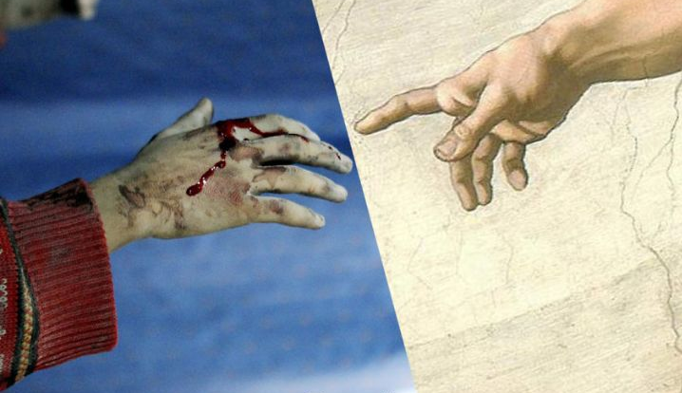
“Reality it is not fatality that imposes, It can be changed, transformed”
La realidad
no es fatalidad que impone,
sino que puede ser cambiada, transformada
Alejandro Londoño, SJ

Slide 124
“La realidad será lo que seamos capaces de construir/
Reality Will be what can build”
-Julia Navarro-

Slide 125
…concretamente, caminar, escuchar, dialogar con los jóvenes en la realidad que hemos escuchado y específicamente en nuestra Provincia?
Trabajo por Provincias
¿Qué significa o Qué nos pide el Espíritu?
¿Cómo enfrentar a nivel Provincial…
…los desafíos que nos presenta la juventud y establecer 3 líneas de acción específicas, para caminar, escuchar y dialogar con los jóvenes.

Slide 126


¡Gracias!
Salesianos Cooperadores:
llamados a ser corresponsables para responder a los nuevos retos

Slide 127
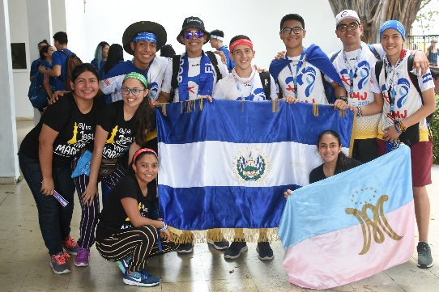
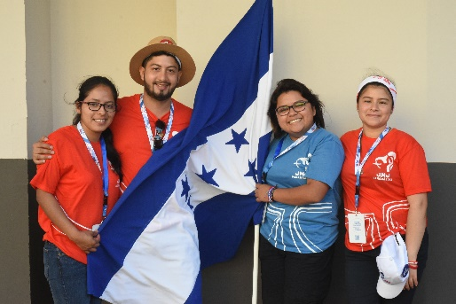
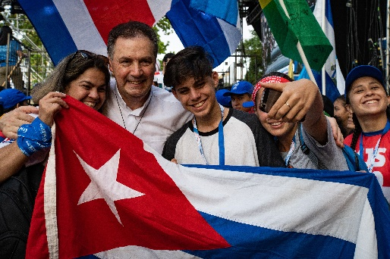
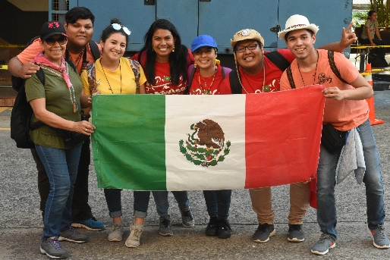
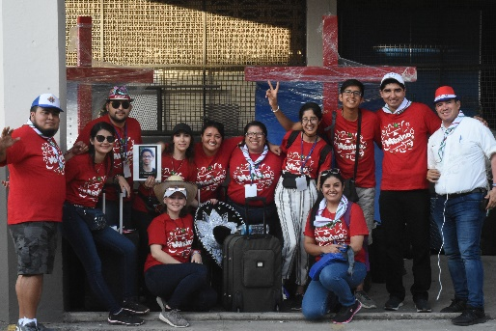
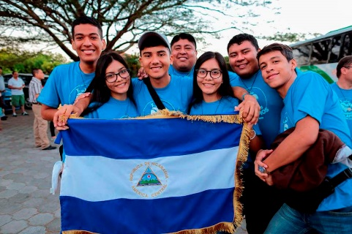
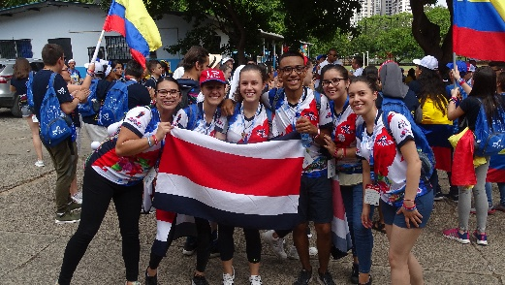
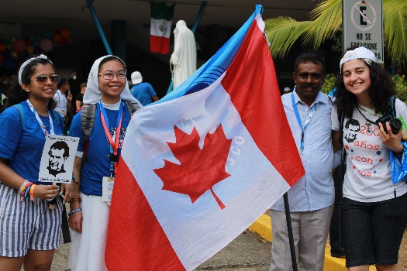
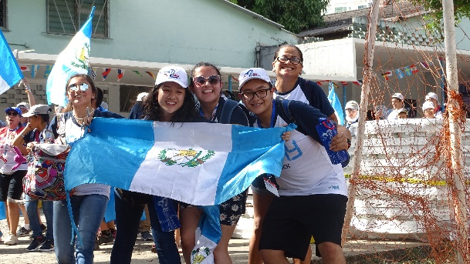
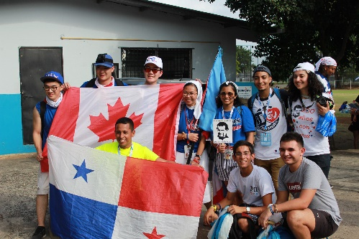
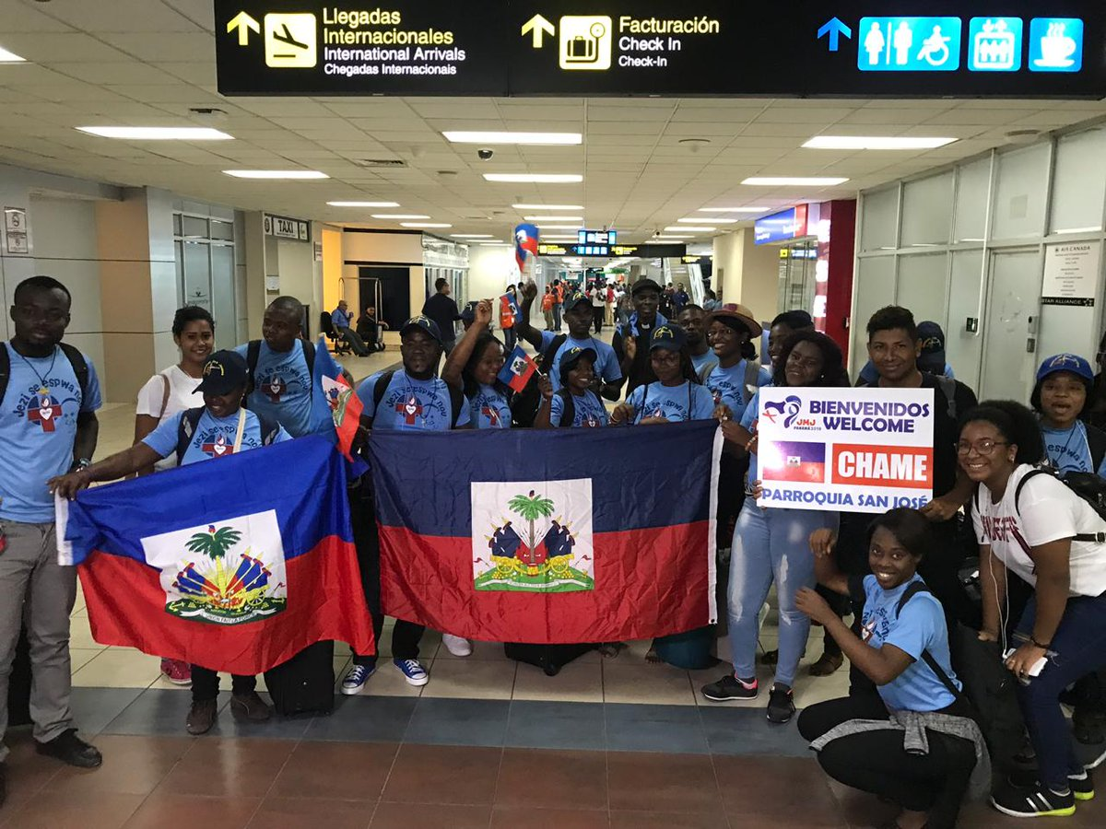
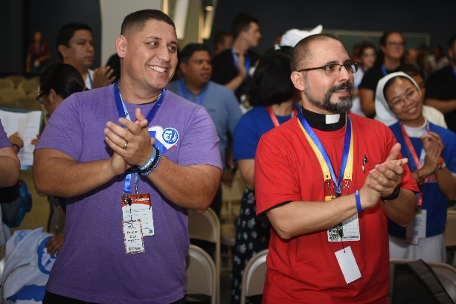
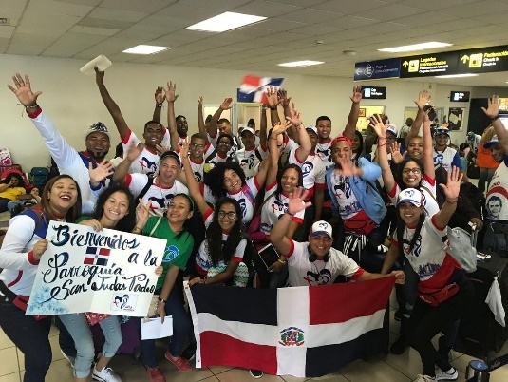

El Salvador
Honduras
Cuba
México
MES
Costa Rica
Panamá
Nicaragua
Canadá
Guatemala
Haití
Rep Dominicana
Puerto Rico
USA

